Slide 1
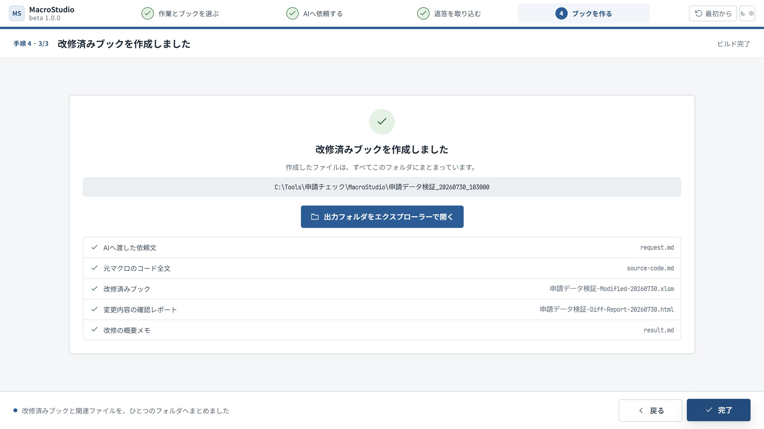
コードは、読めなくていい。
ブックを読み込み、AIへ依頼し、返答を取り込む。改修済みブックは、このアプリが別ファイルとして作ります。
MacroStudio 操作マニュアル
beta 1.0.0 対応 ／ 2026-07-30
Notes:
このマニュアルは MacroStudio ベータ一・ゼロ・ゼロ版に対応した二〇二六年七月三十日版です。表紙の画面は、読者が最後に到達する完了画面の実画面で、内容はすべて現行実装の実操作から採っています。配布するときは、このファイル一冊だけで完結することを伝えてください。

Slide 2
第1部
このマニュアルの読み方
この本は、初めての一件に付き添う手引きです。第2部は、一つのサンプルブックを最初から最後まで通します。
MacroStudioを知る
P03–06
第1部
どんな道具か・だれが何を担うか・何が守られるか
最初の一件
P07–22
第2部
ここを通す
読み込みから、AIへの依頼、取り込み、ブック作成、最終確認まで
第3部
相談する使い方 直す前に、AIに聞くだけの道
P23–24
第4部
困ったとき つまずいたら、どこへ戻るか
P25
第5部
技術・運用付録 IT・管理担当者向け。仕組み・対応範囲・導入判断
P26–33
付録は、仕組みを詳しく知りたくなったときに開いてください。本編を読むのに、付録の知識は要りません。
第1部 MacroStudioを知る
02
Notes:
最初に、読む人が自分の場所を見つけられるように全体の地図を示しています。業務担当者には第二部だけ通してもらえば十分で、付録は導入判断や社内説明が必要になったときに開いてもらう構成です。

Slide 3
第1部
どんな場面で使う道具か
マクロを直したいのに、VBA に詳しい人が身近にいない。
新しい端末で動かない
作った人がもういない
直せる人が近くにいない
パソコンの入れ替えで、今まで動いていたマクロが止まった。
中身が分からないまま、部門の マクロを預かっている。
詳しい人に頼めず、そのままになっている。
MacroStudio は、Excel のマクロ（VBA）を、開発画面（VBE）を
一度も開かずに、見て・調べて・直すための道具です。
第1部 MacroStudioを知る
03
Notes:
三つの困りごとは、実際にこの道具が生まれた背景そのものです。紹介の場では、聞き手の部門に当てはまる困りごとがどれかを尋ねると、その後の説明が自分ごとになります。

Slide 4
第1部
だれが何を担うのか
このアプリは判断をしません。判断は AI、選ぶのはあなた、運んで検証するのがアプリです。
チャットAI
＝ 判断する
あなた
＝ 選んで確かめる
MacroStudio
＝ 運んで検証
・どこを直すか、どう直すかを 判断する
・コードを書く
・改修内容を説明する
・作業と目的を選ぶ
・依頼文とファイルを渡す
・返答を取り込み、変更を確認
・最後に Excel で動作を確認
・コードを取り出して運ぶ
・返答を機械的に検証する
・別ファイルへ書き戻し、 読み直して確認する
コードの中身を判断する場面は、あなたには回ってきません。あなたが見るのは、
「何が変わるか」（画面の差分）と「業務でいつもどおり動くか」（Excel での確認）です。
第1部 MacroStudioを知る
04
Notes:
この分担が、このマニュアル全体でいちばん大事な前提です。判断はチャットエーアイ、選択と確認は人、運搬と検証はアプリという線引きは製品仕様の中核思想で、ツールは返答の意味を解釈しません。だから利用者にコードの判断能力は要求されない、という安心につながります。

Slide 5
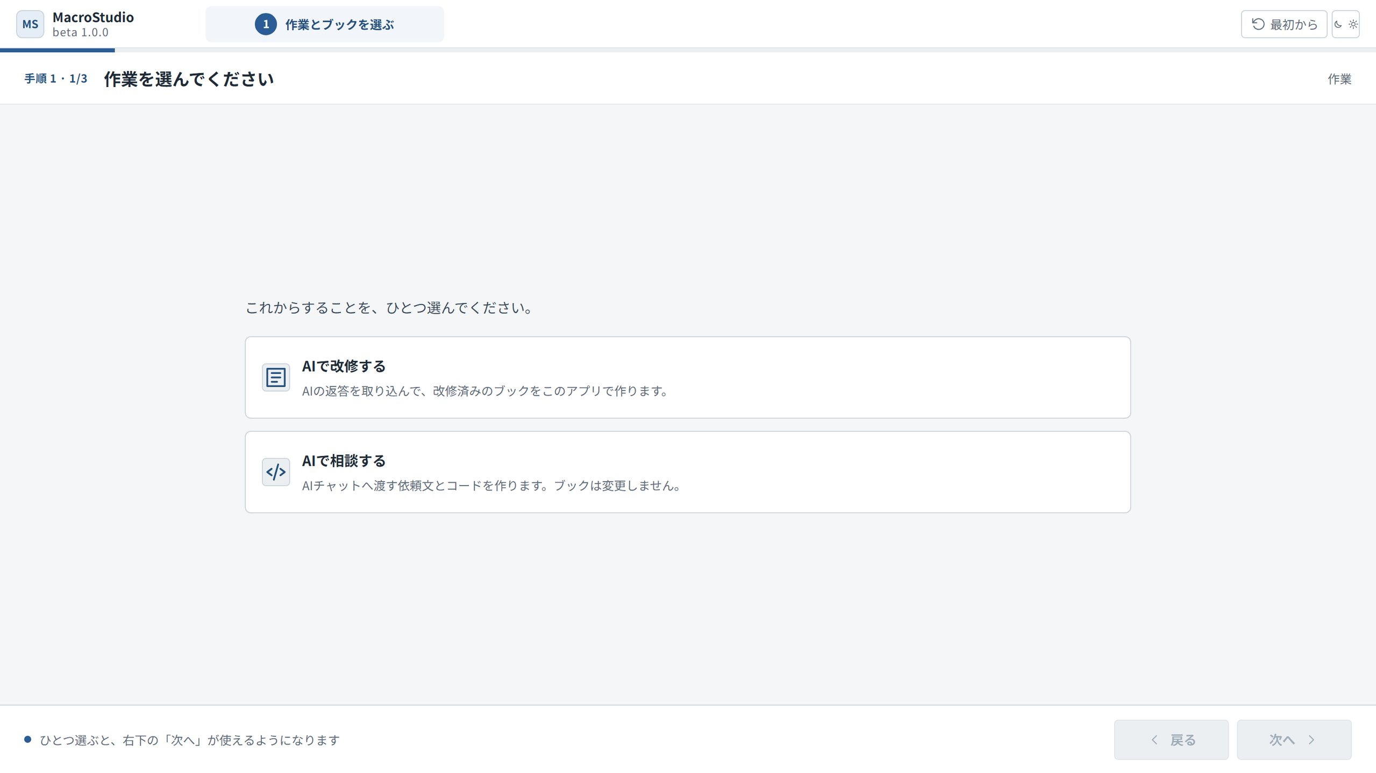
第1部
「AIで改修する」と「AIで相談する」
AIで改修する
AI の返答を取り込んで、改修済み ブックをこのアプリで作ります。
できあがるもの: 改修済みブック・確認レポート・概要メモ → 手順 4 まで
AIで相談する
診断や質問のための依頼文とコード全文を作って、AI へ渡します。
できあがるもの: request.md と source-code.md → 手順 2 で完了
最初の画面「作業を選んでください」。ブックを読み込む前に、まず作業を選びます。
どちらを選んでも、元のブックは変更されません。ブックを作り替えるのは「AIで改修する」だけです。
第1部 MacroStudioを知る
05
Notes:
二つの作業は最初の画面の実物のカードの言葉で説明しています。相談は手順二で完了し取り込みやビルドを通らないこと、どちらでも元のブックが変わらないことが要点です。

Slide 6
第1部
守られていること・あなたが確かめること
アプリが守っていること
アプリが保証しないこと
1 元のブックは上書きしない。結果は必ず別ファイル。
AI の返答の中身が、業務として正しいかどうかは、アプリには分かりません。
2 コードを AI へ自動送信しない。渡すのはあなた自身。
3 返答は依頼番号や区切りを機械的に確認してから
取り込む。合わなければ、何も取り込まない。
だから、あなたが確かめます。
4 ビルド前に、元のブックが途中で変わっていないか確認。
・変更内容を画面の差分で見る （→ P18）
・最後に Excel で動作を確認する （→ P21）
5 書き戻したブックを読み直して検証。意図したコードが
入らなければ、出力そのものを残さない。
途中でやめても、失敗しても、元のブックは変わっていません。何度でもやり直せます。
第1部 MacroStudioを知る
06
Notes:
守っている五項目は宣伝文句ではなく、実装が実際に行っている処理を利用者の言葉に直したものです。同時に、業務上の正しさは保証の外にあることを最初から明示します。過信も過度な恐れも、ここで取り除いておくのがこのページの役目です。

Slide 7
第2部
全体の流れ
手順は 4 つ。画面はひとつずつ進み、右下の［次へ］が青くなったら、その画面は終わりです。
1
作業とブック を選ぶ
2
AIへ依頼する
3
返答を取り込む
4
ブックを作る
・作業を選ぶ
・ブックを読み込む
・読み取りを確かめる
・目的を選ぶ
・依頼文を確かめる
・AIチャットへ渡す
・返答を取り込む
・変更を確かめる
・名前を確かめる
・ビルド（自動）
・できあがり
「AIで相談する」を選んだときは、手順 2 で完了になります（依頼文とコードを渡して終わり。→ P23）。
やり直したいときは［戻る］で通った道を戻れます。ビルド中の画面だけは戻れません。
第2部 最初の一件
07
Notes:
四つの手順と、その中の画面の対応を先に見せておくと、進捗バーの現在地がそのまま道しるべになります。相談の分岐はここで一度だけ触れ、詳細は第三部に回しています。

Slide 8
第2部
この本で使うサンプル
申請データ検証.xlsm
困りごと
申請一覧シートの内容を検証し、結果とログを書き込む部門マクロ。8 モジュール・484 行。
新しい業務端末では、Win32 API という古い仕組みが使えません。このマクロは待ち時間を作るために、それ（Sleep）を 19 か所で使っています。
モジュール
行数
はたらき
AppController
103
検証全体の入口と進行
SystemInfo
157
シート構成の確認と設定の読み取り
今回やること
TimerUtils
14
待ち時間と経過時間
目的「Win32 API を使わない形へ直す」で AI に依頼し、改修済みブックを作って、Excel で動作を確かめるところまで通します。
WindowUtils
210
申請 1 行ずつの検証と結果の書き込み
ほか 4 つ
0
シート側のモジュール（コードなし）
この先の画面写真は、すべてこのサンプルの実操作です。ブック名やフォルダは架空の例で、実在の業務データは含みません。
第2部 最初の一件
08
Notes:
以降の画面写真はすべてこのサンプルの実操作で、ブック名とフォルダは読者向けの架空の例に置き換えた複製です。中身はリポジトリ指定の入力サンプルで、実在の業務データは含みません。ウィン三十二エーピーアイの困りごとは、新しい端末への移行という典型場面を選んでいます。

Slide 9
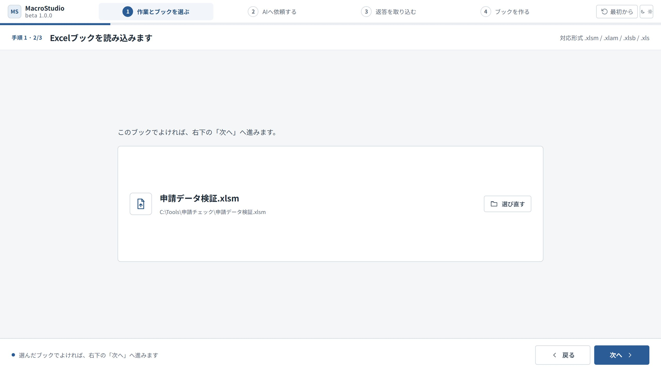
第2部
起動と画面の見かた
起動は、フォルダの中の launch.vbs をダブルクリックするだけです。
1
1
進捗バー
2
いま 4 手順のどこに いるか。
2
画面の見出し
この画面ですること。
3
作業領域
選ぶ・入れるのは ここだけ。
3
4
次にすること
迷ったらここを読む。
5
［戻る］［次へ］
進む道はこの 2 つ だけ。必要なものが揃うと［次へ］が青くなります。
4
5
右上の月・太陽で明暗を切替。［最初から］で最初に戻れます。
第2部 最初の一件
09
Notes:
画面の五つの部品を覚えれば、以降のページは写真と番号だけで追えます。迷ったら左下の一行を読む、という習慣をここで作ってもらうのが狙いです。

Slide 10
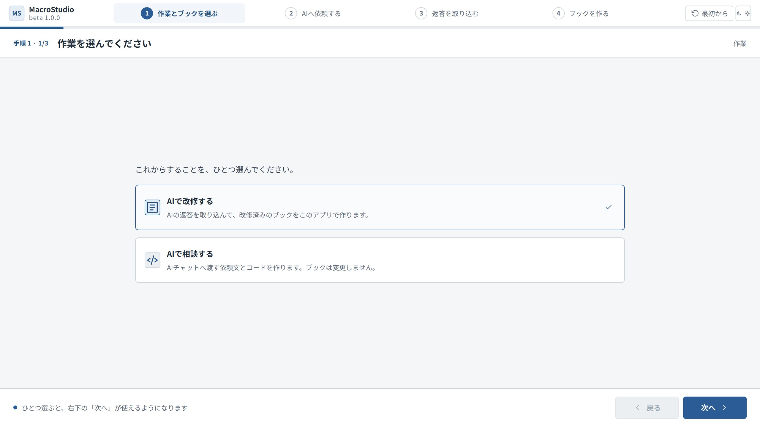
第2部
手順 1
作業を選んでください
1
［AIで改修する］を押します。
カードにチェックが付きます。押しただけでは、まだ進みません。
2
右下の［次へ］を押します。
補足
・聞きたいだけのときは ［AIで相談する］を選びます（→ P23）。
・あとでブックを替えても、ここで 選んだ作業は残ります。
「AIで改修する」を選んだ状態。カードにチェックが付き、右下の［次へ］が青くなります。
第2部 最初の一件 ｜ 手順 1 ・ 作業とブックを選ぶ
10
Notes:
最初の決定が作業の選択で、ブックの読み込みはその次という順序が現行実装の画面順です。選んだ作業はブックを替えても残る、という仕様もここで伝えています。

Slide 11
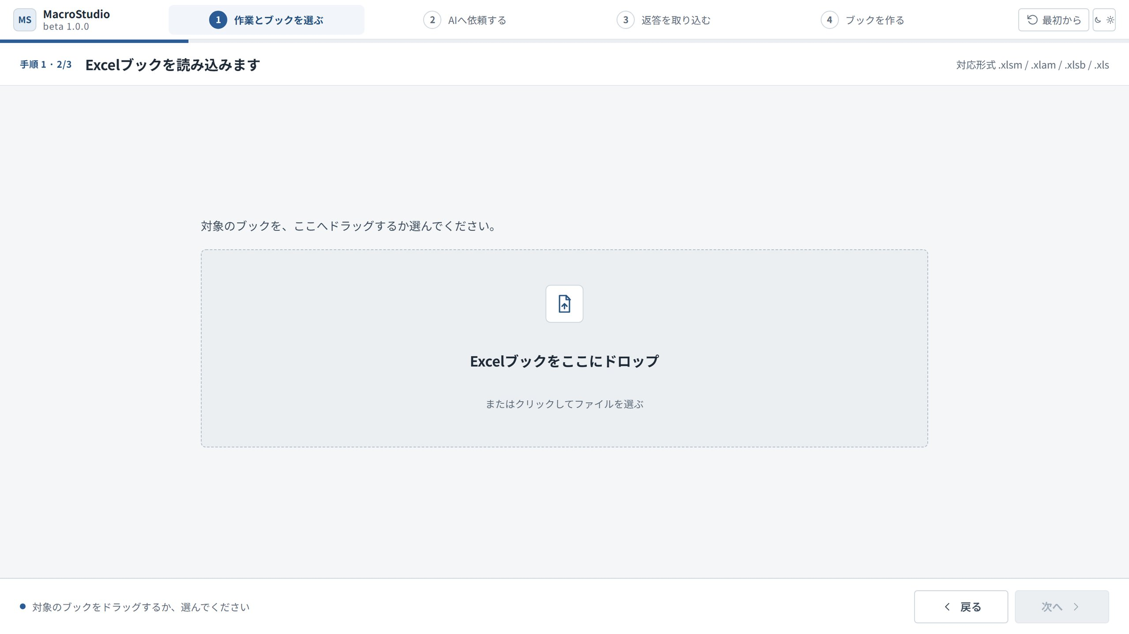
第2部
手順 1
Excelブックを読み込みます
読み込む前。点線の枠にドラッグするか、クリックして選びます。
読み込んだ後。ファイル名とパスのカードが出ます。
1
改修したいブックを、点線の枠へドラッグします。クリックしてファイルを選んでもかまいません。
2
ファイル名が出たら読み込み完了です。［選び直す］でいつでも替えられます。［次へ］で進みます。
対応形式は .xlsm / .xlam / .xlsb / .xls。Excel で開いたままのブックも読み込めます（元のブックは変更されません）。
第2部 最初の一件 ｜ 手順 1 ・ 作業とブックを選ぶ
11
Notes:
ドラッグでもクリックでも同じ経路に合流します。読み込みは共有読み取りで、エクセルで開いたままでも読めること、元のブックには触れないことが安心材料です。

Slide 12
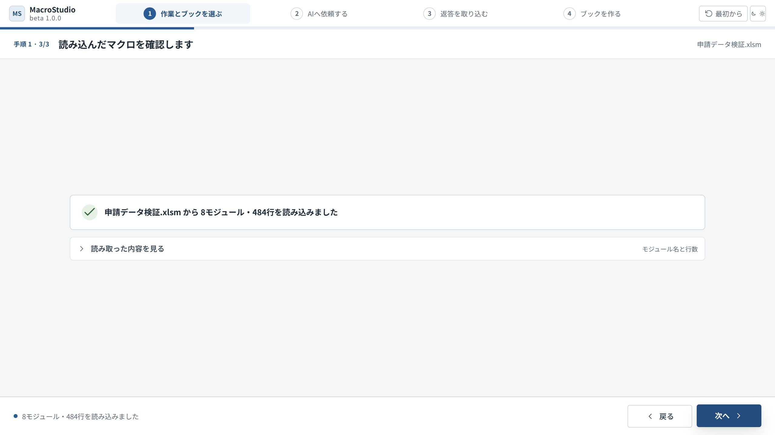
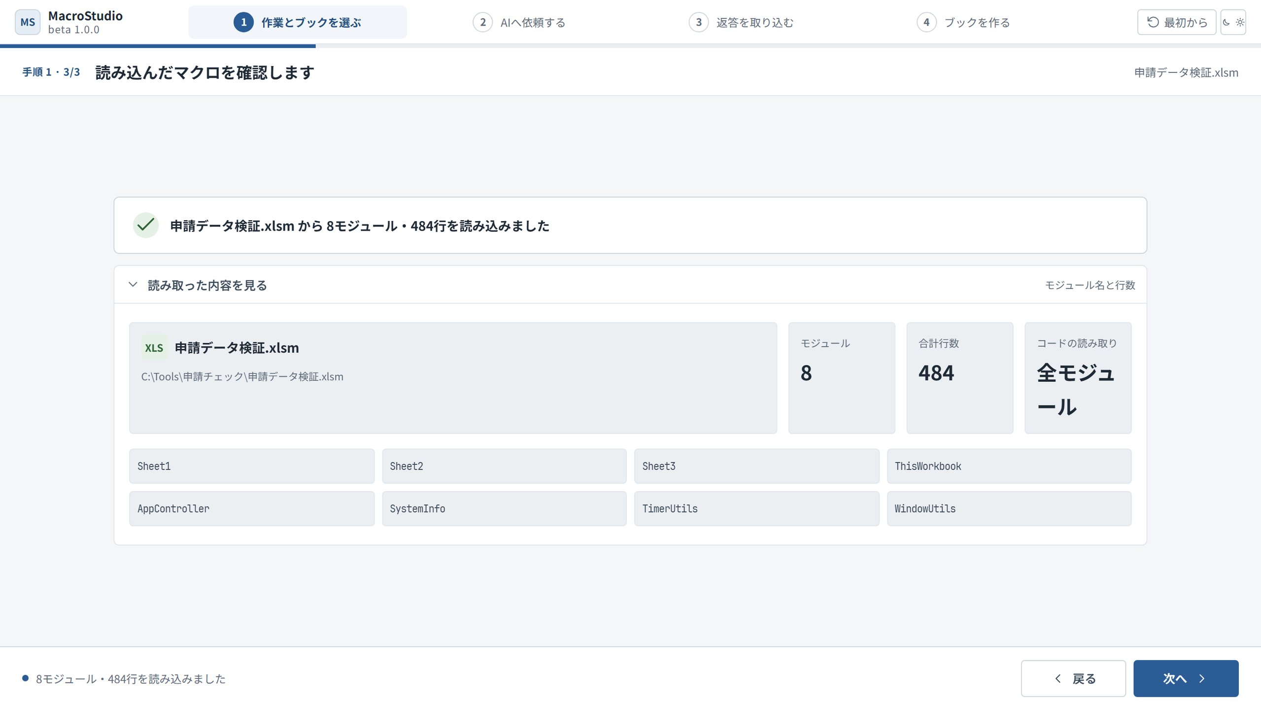
第2部
手順 1
読み込んだマクロを確認します
「8モジュール・484行を読み込みました」。件数を確かめて［次へ］。
「読み取った内容を見る」を開くと、モジュール名と行数を確かめられます。
案内が出ることがあります。意味は 2 通りだけで、どちらでも先へ進めます。
「マクロのコードは全モジュール読み取れています。」
「一部をバイナリレベルで読み取れませんでした。」
＝ ブック内部の管理情報が標準と違っていただけです。コードは全部読めているので、何もしなくて大丈夫です。
＝ 挙げられたモジュールのコードが途中までの可能性。改修前後のコードを見比べてください。読み込み自体は成功です。
第2部 最初の一件 ｜ 手順 1 ・ 作業とブックを選ぶ
12
Notes:
読み取りの案内が二通りしかない、という整理は実装の describeReadResult の仕様どおりです。管理情報だけの話とコードに疑いがある話を区別することで、正常なブックの利用者を不安にさせないようにしています。

Slide 13
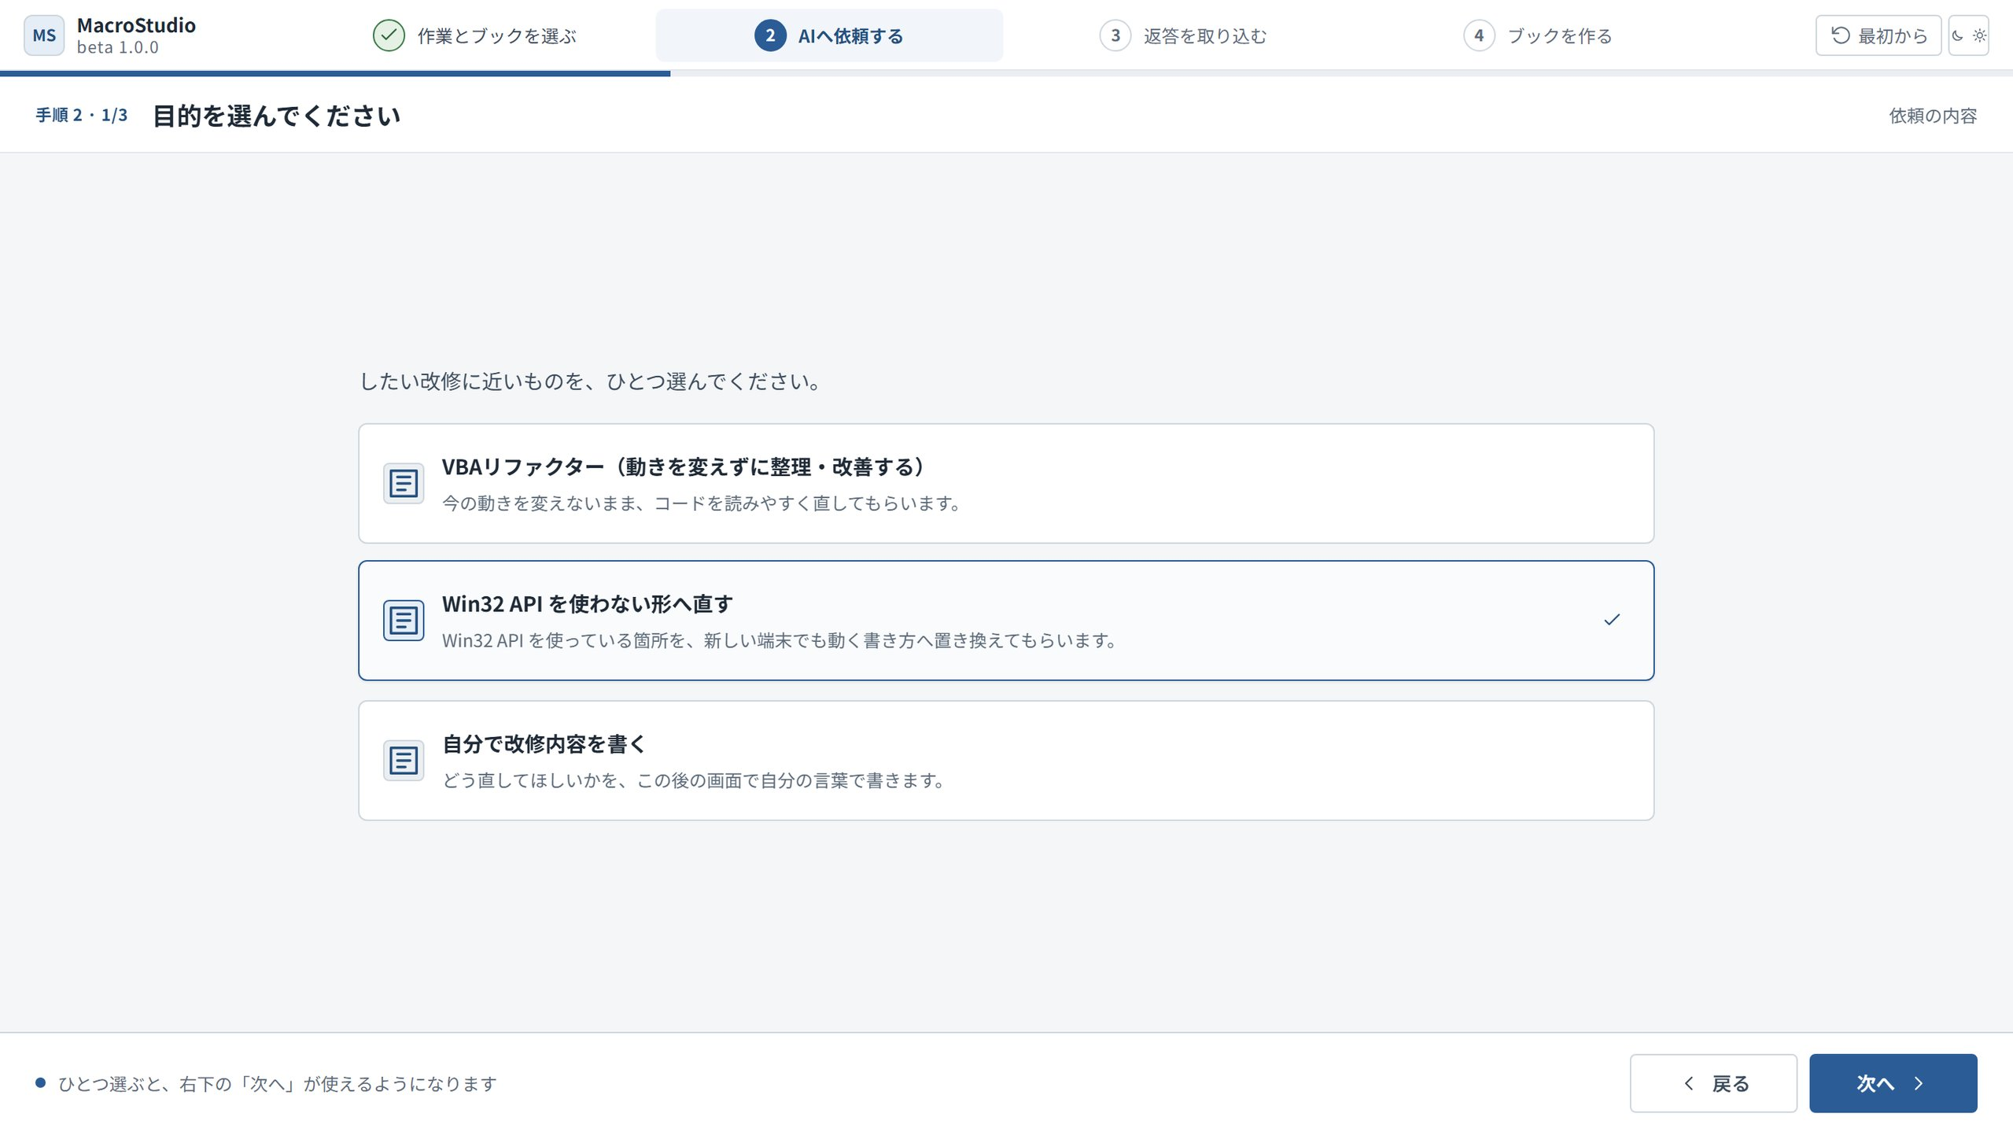
第2部
手順 2
目的を選んでください
改修の目的は 3 つから選べます。
VBAリファクター
今の動きを変えないまま、読みやすく直す。
Win32 API を使わない形へ直す ← 今回
新しい端末でも動く書き方へ置き換える。
自分で改修内容を書く
どう直してほしいかを、自分の言葉で書く。
1
近いものをひとつ押して、［次へ］。
2
迷ったら「自分で改修内容を書く」を選び、次の画面で内容を書きます。
今回は「Win32 API を使わない形へ直す」を選択。名前の下の一行が、それぞれの説明です。
ひな形によっては、先にいくつか質問が出ます（相談の例 → P23）。答えた内容は依頼文に折り込まれます。
第2部 最初の一件 ｜ 手順 2 ・ AIへ依頼する
13
Notes:
カードの名前と説明はひな形ファイルの実物から一字一句そのまま載せています。ひな形はマークダウンを置くだけで増やせるので、組織の定番の依頼を追加した場合はこのページの一覧も更新してください。

Slide 14
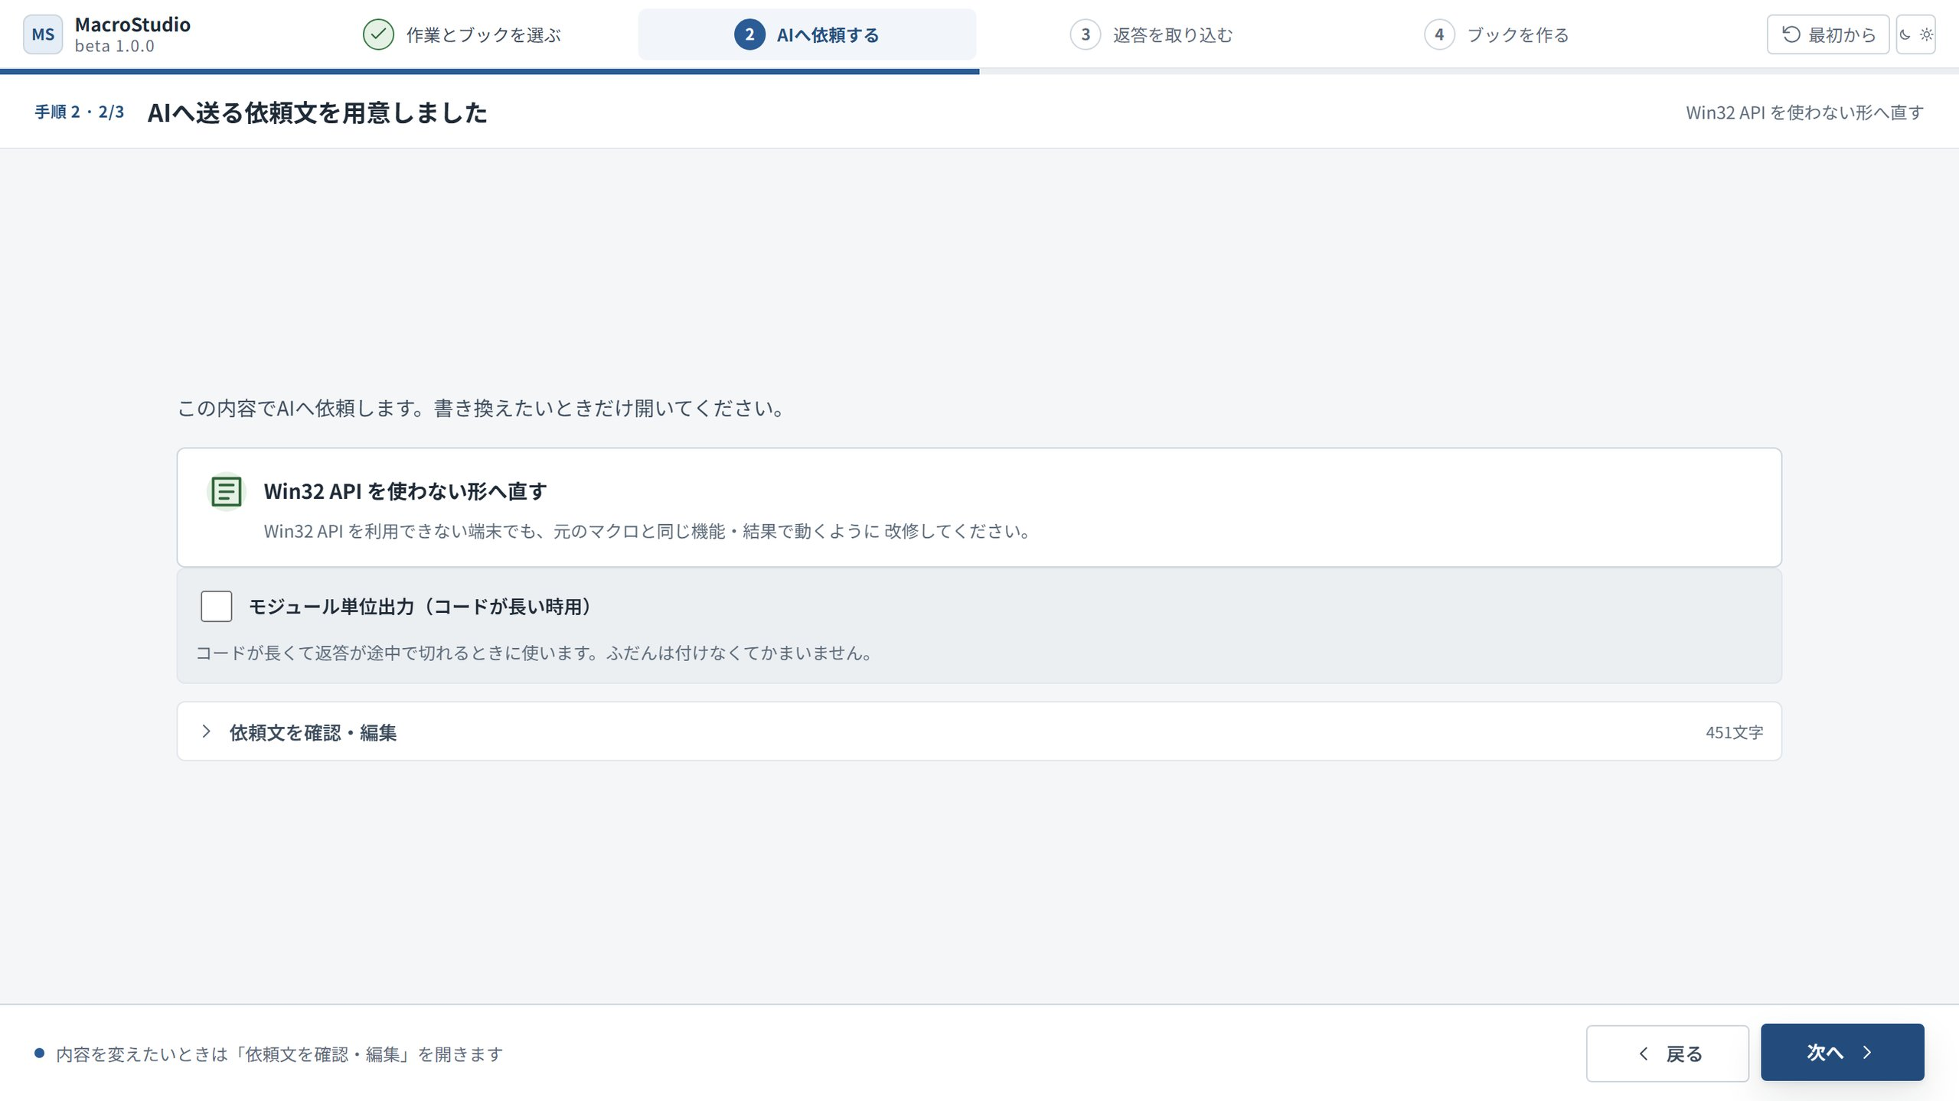
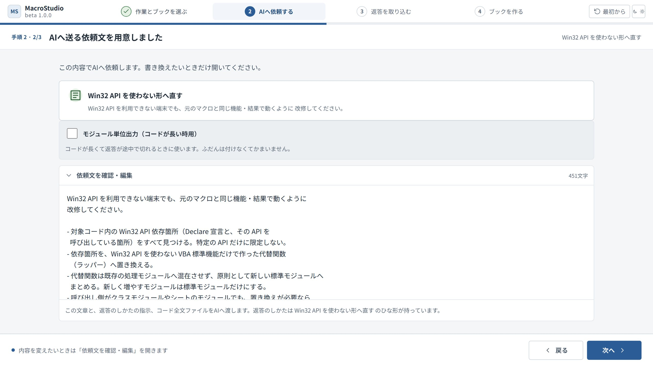
第2部
手順 2
AIへ送る依頼文を用意しました
依頼文はできあがっています。そのまま進めて大丈夫です。
「依頼文を確認・編集」を開くと、全文を読んで書き足せます。
1
直すところがなければ、そのまま［次へ］を押します。
2
書き足したいときは「依頼文を確認・編集」を開きます。この文章と、返答のしかたの指示、コード全文が AI へ渡ります。
コードがとても長く AI の返答が途中で切れるときだけ、［モジュール単位出力（コードが長い時用）］に印を付けます（→ P33）。
第2部 最初の一件 ｜ 手順 2 ・ AIへ依頼する
14
Notes:
依頼文は既定のままで完結するのが設計意図なので、開いて編集するのは書き足したいときだけです。モジュール単位出力は例外的な状況用のオプションであることを、位置づけごと伝えています。

Slide 15
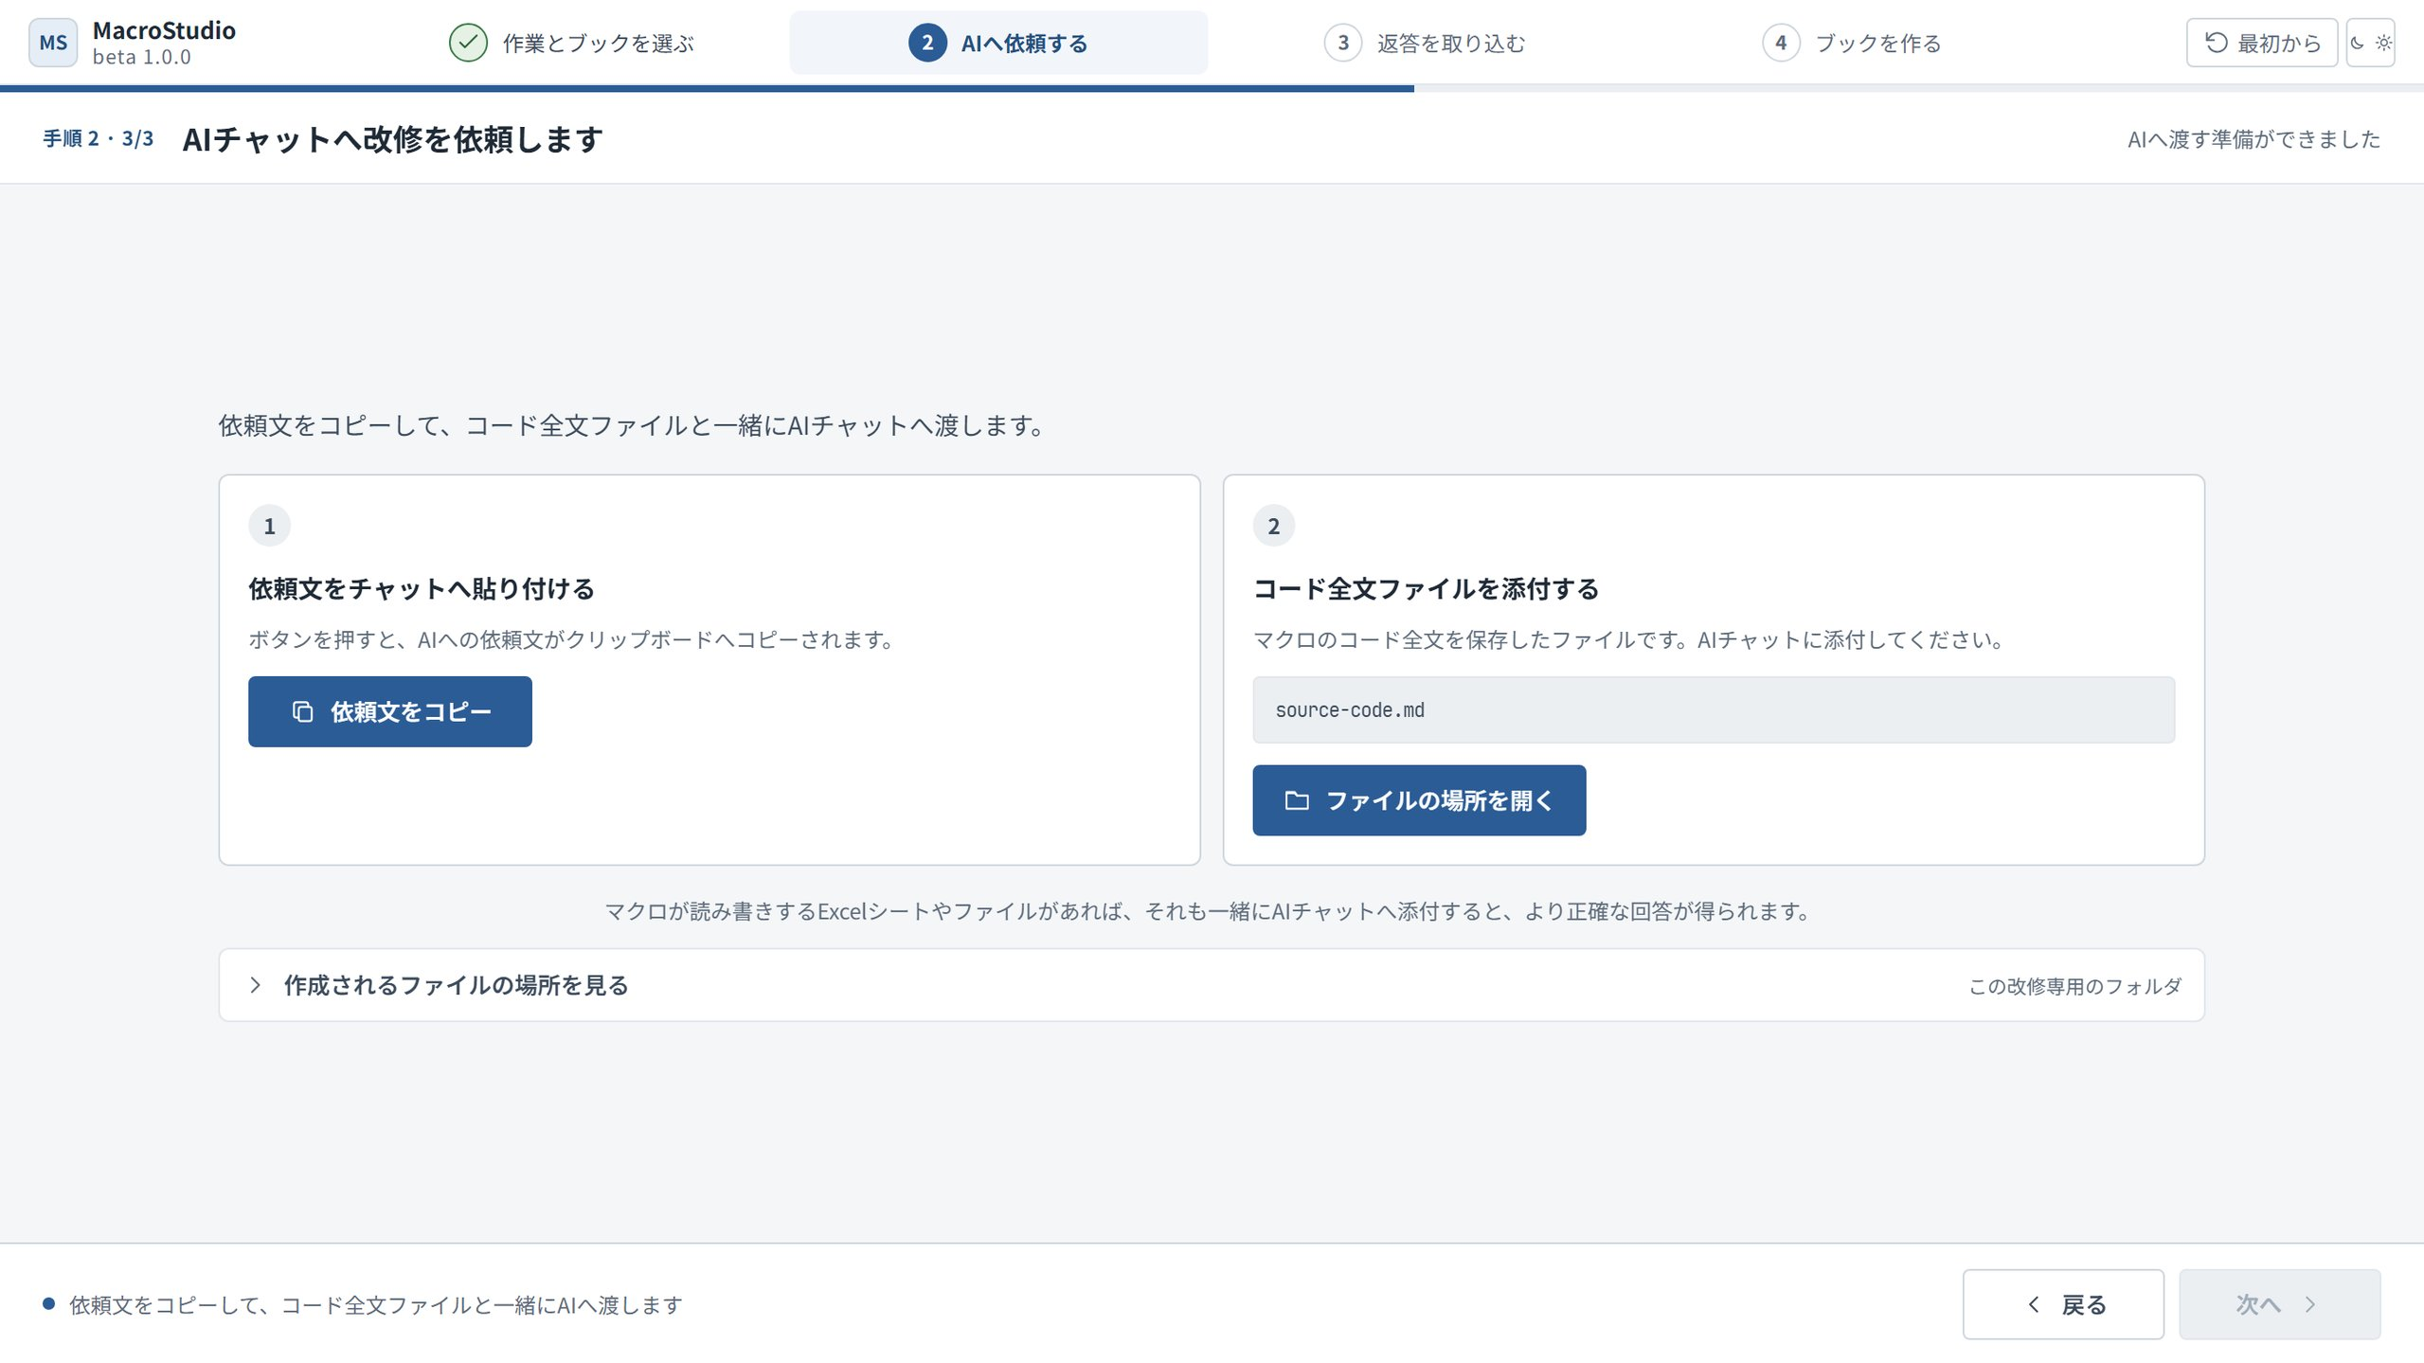
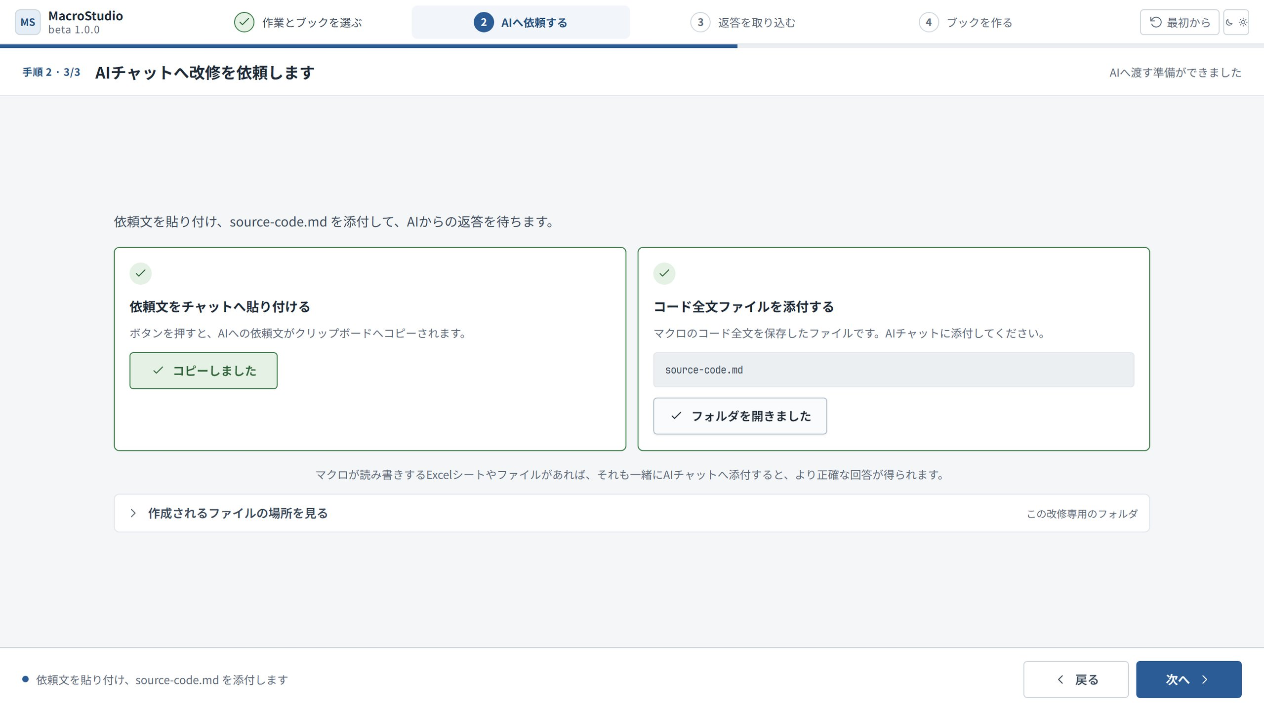
第2部
手順 2
AIチャットへ改修を依頼します
渡すものは 2 つ。依頼文（コピー）と、コード全文ファイル（添付）。
両方が済むと「コピーしました」「フォルダを開きました」になり、［次へ］が使えます。
1
［依頼文をコピー］を押し、チャットの入力欄に貼り付けます（Ctrl+V）。
2
［ファイルの場所を開く］を押し、開いたフォルダの source-code.md をチャットに添付します。
3
送信して、返答を待ちます。マクロが読み書きする Excel シートやファイルも添付すると、より正確な回答になります。
第2部 最初の一件 ｜ 手順 2 ・ AIへ依頼する
15
Notes:
渡すものは依頼文とコード全文ファイルの二つで、コード本文はクリップボードに入らない仕様です。シートも添付すると精度が上がるという案内は、画面の実文言をそのまま使っています。

Slide 16
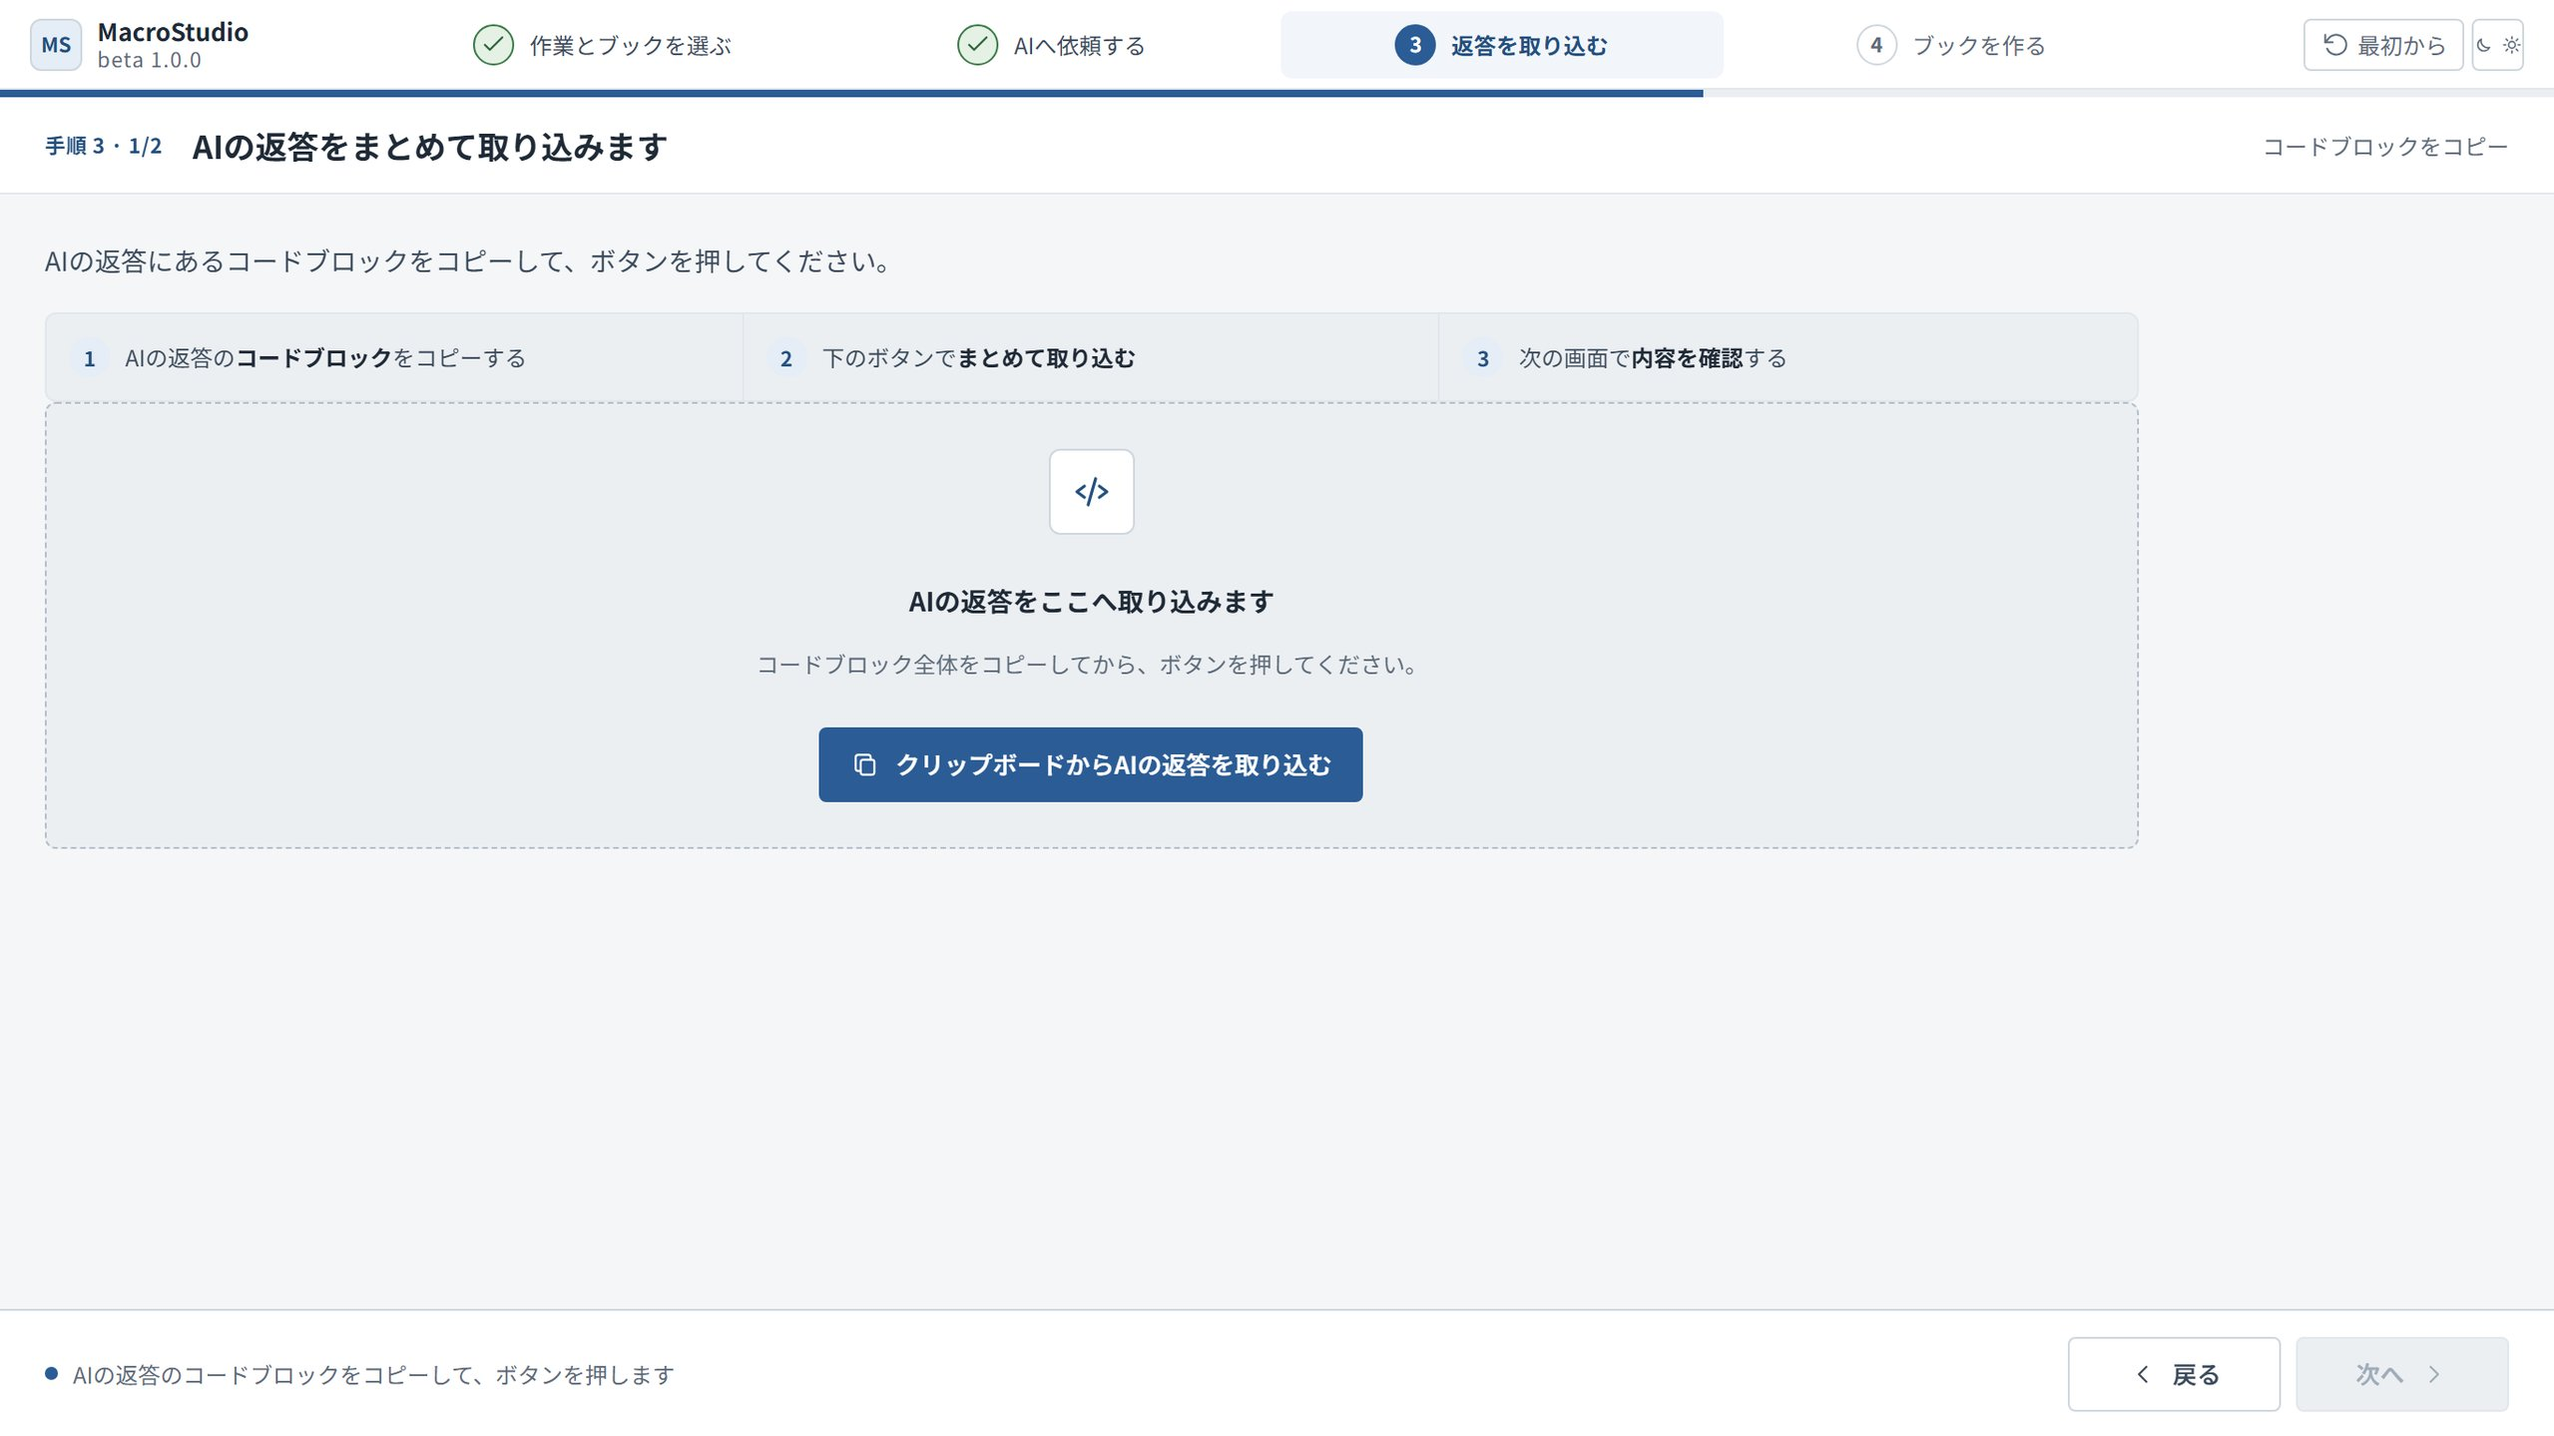
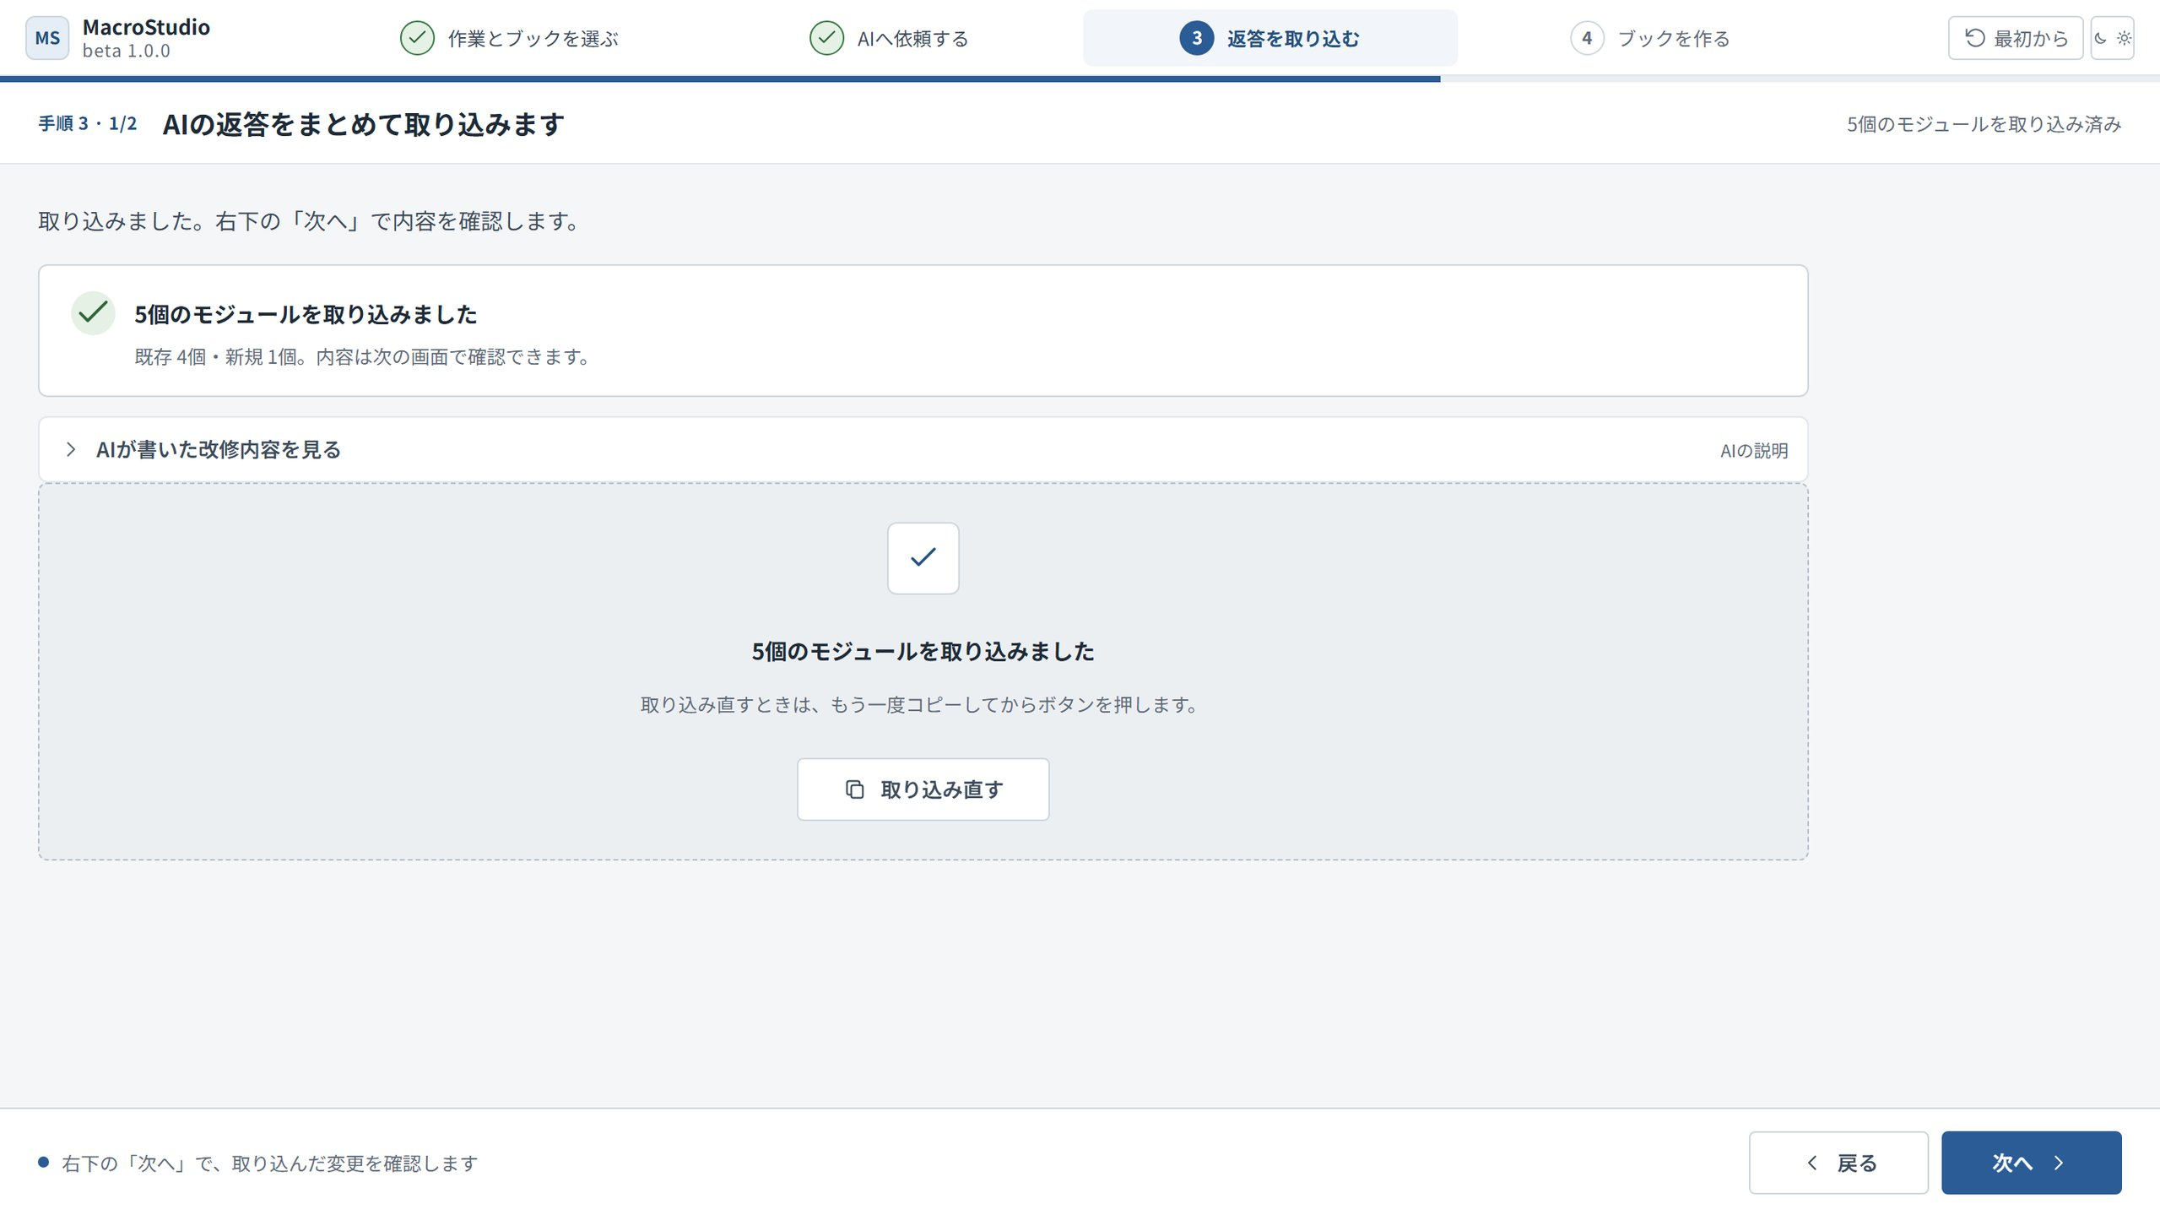
第2部
手順 3
AIの返答をまとめて取り込みます
取り込む前。ボタンは 1 つだけです。モジュールを選ぶ操作はありません。
成功すると「5個のモジュールを取り込みました」。既存 4 個・新規 1 個。
1
AI の返答にあるコードブロックを、先頭から末尾まで全文コピーします。
取り込めないときは、次にすることが 1 文で
2
［クリップボードからAIの返答を取り込む］を押します（Ctrl+V でも同じ）。
出ます。コードブロック全体をもう一度コピーして
3
件数が出たら成功です。［次へ］で確認へ進みます。
押し直してください。状態は壊れていません。
第2部 最初の一件 ｜ 手順 3 ・ 返答を取り込む
16
Notes:
取り込みはボタン一つで、失敗しても何も取り込まれず状態が壊れない、というオール・オア・ナッシングの入口です。失敗時に画面へ出るのは次にすることだけで、エラーコードは出ません。

Slide 17
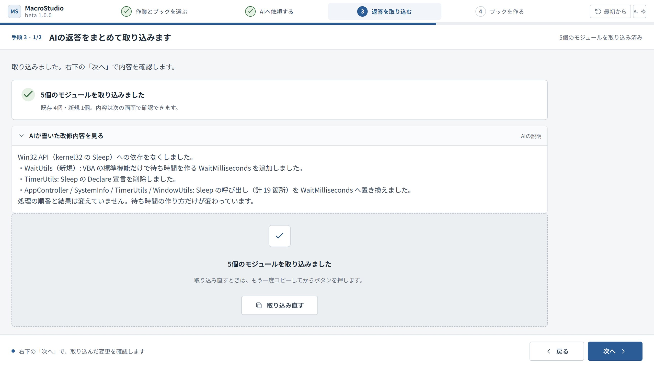
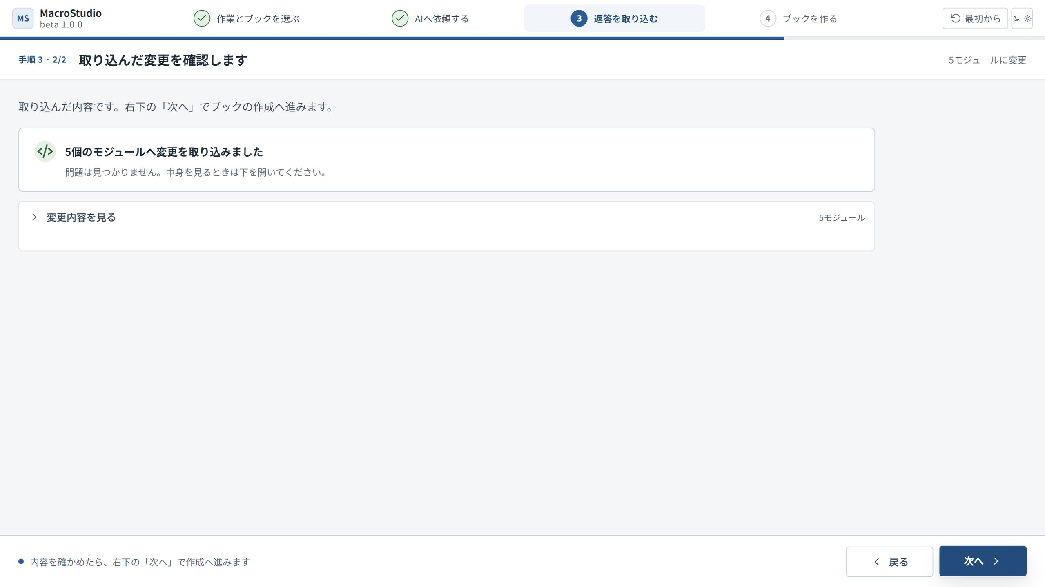
第2部
手順 3
AIの説明を読んでから、確認へ
「AIが書いた改修内容を見る」。何をどう直したかを、日本語で読めます。
［次へ］で確認画面へ。「5個のモジュールへ変更を取り込みました」。
1
まず「AIが書いた改修内容を見る」を開き、AI が「何をしたつもりか」を読みます。今回の例では
「Sleep の呼び出し（計 19 箇所）を WaitMilliseconds へ置き換えました」などが書かれています。
2
［次へ］で確認画面へ。次のページで「実際に何が変わるか」を自分の目で確かめます。
第2部 最初の一件 ｜ 手順 3 ・ 返答を取り込む
17
Notes:
エーアイ自身の説明を先に読んでから差分を見る、という順序にしています。何をしたつもりかと、実際に何が変わるかを突き合わせる読み方が、そのまま検収の作法になります。

Slide 18
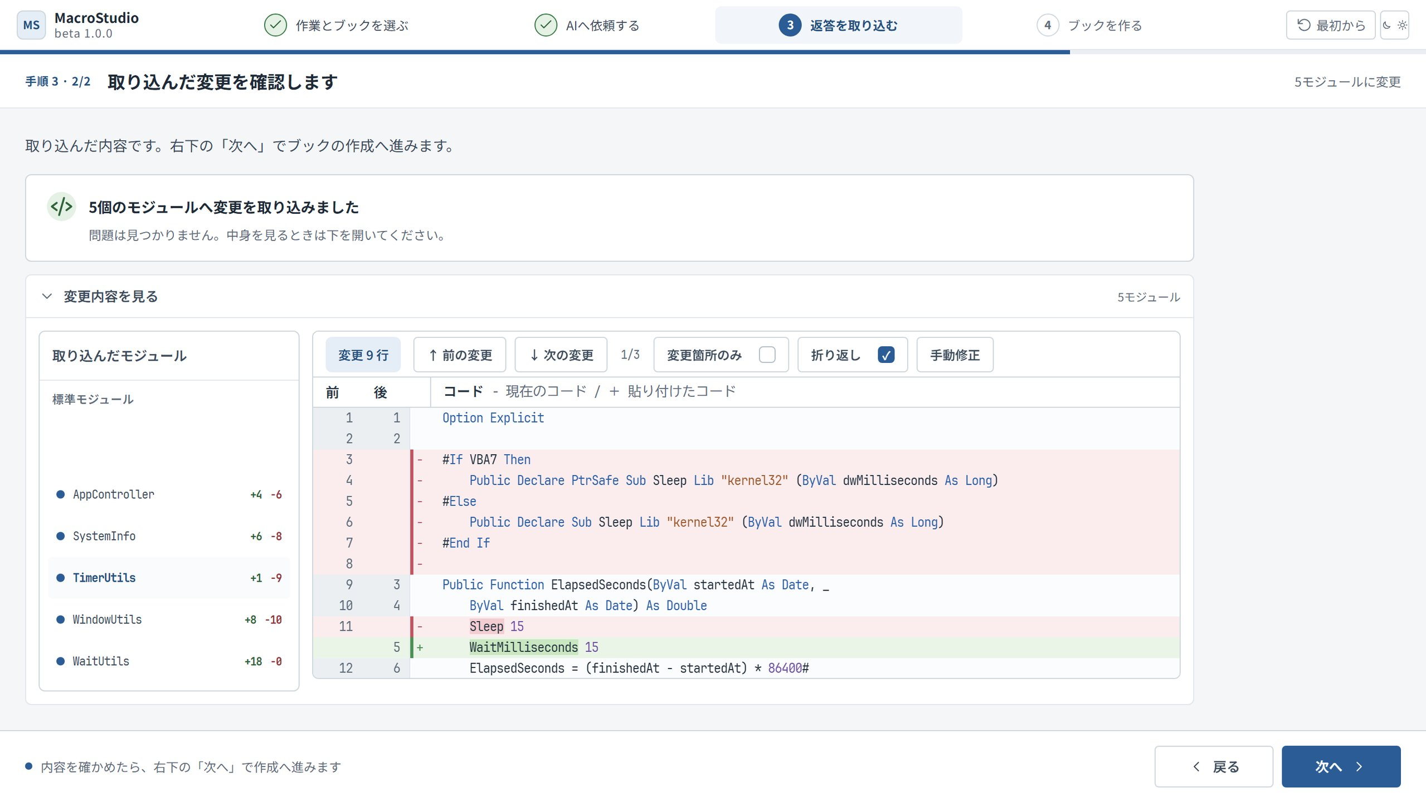
第2部
手順 3
取り込んだ変更を確認します
1
取り込んだモジュール
増減の行数つき。選ぶと右の表示が切り替わる。
2
赤 ＝ 消える行
今回は Sleep の宣言と呼び出し。
3
緑 ＝ 増える行
4
置き換え後のコード。
1
4
ツールバー
2
［変更箇所のみ］で変更部分だけに絞る。［↑前の変更］［↓次の変更］で順に見る。写し間違いは［手動修正］で その場で直せる。
3
納得できなければ［戻る］で取り込み直せます。
第2部 最初の一件 ｜ 手順 3 ・ 返答を取り込む
18
Notes:
赤が消える行、緑が増える行という二色だけ覚えれば、コードが読めなくても変更の規模と場所は判断できます。ここで納得できなければ戻ってやり直せることが、この画面の安心の根拠です。

Slide 19
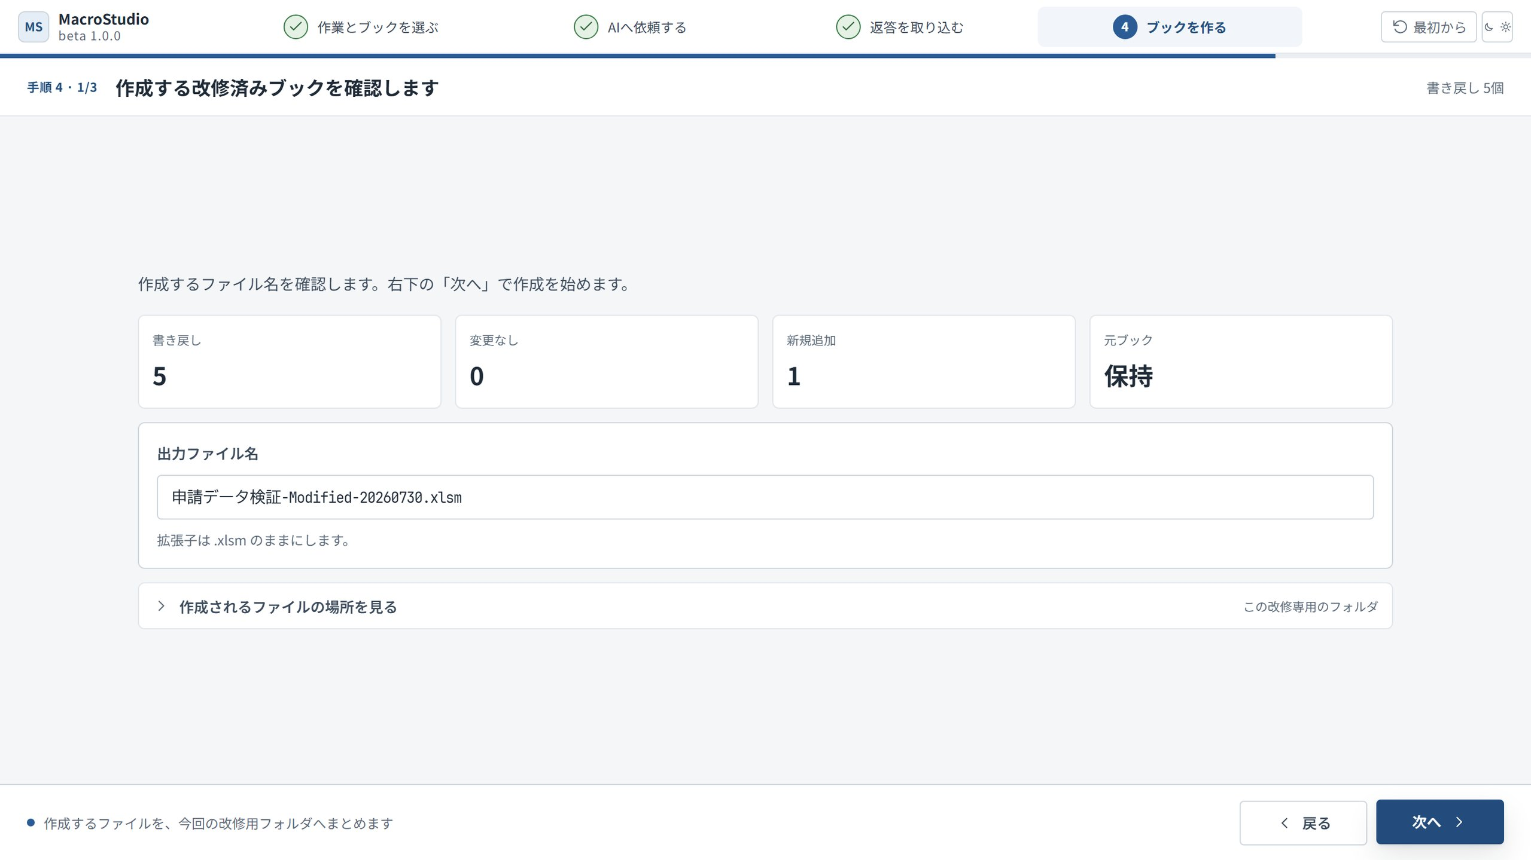
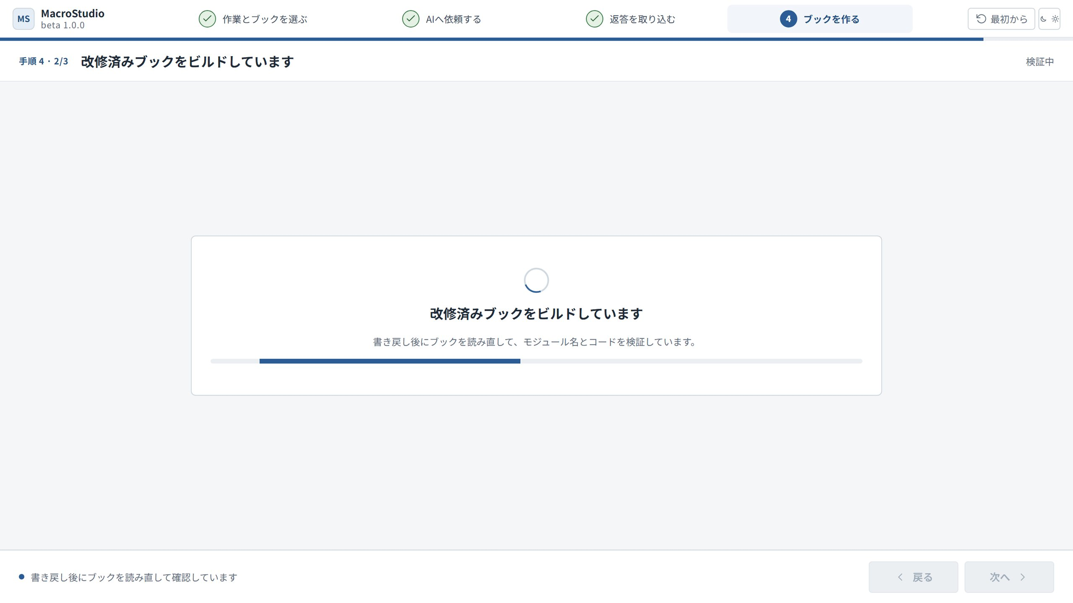
第2部
手順 4
作成する改修済みブックを確認します
書き戻し 5（うち新規追加 1）・元ブックは保持。名前を確かめて［次へ］。
ビルド中。書き戻したブックを読み直して検証するところまで自動で進みます。
1
出力ファイル名を確かめます。最初から「申請データ検証-Modified-20260730.xlsm」のように、
「元の名前-Modified-日付」が入っています。変えるときも、ファイル名だけ・拡張子はそのままにします。
2
［次へ］でビルドが始まります（ふつうは数秒）。「時間がかかっています」と出ても処理は続いています。
第2部 最初の一件 ｜ 手順 4 ・ ブックを作る
19
Notes:
出力名の既定は元の名前にモディファイドと日付を付けたもので、日付はブックを読み込んだ日で固定されます。ビルドは書き戻し後の再読検証まで自動で走ります。

Slide 20
第2部
手順 4
改修済みブックを作成しました
元のブックのフォルダ\MacroStudio\
申請データ検証_日付_時刻\
request.md
AIへ渡した依頼文
source-code.md
元マクロのコード全文
申請データ検証-Modified-20260730.xlsm
改修済みブック（これを Excel で確認）
申請データ検証-Diff-Report-20260730.html
変更内容の確認レポート（→ P22）
result.md
改修の概要メモ
元のブックは、元の場所に そのまま残っています。
［出力フォルダをエクスプローラーで開く］で場所を開き、［完了］で最初の画面に戻ります。
第2部 最初の一件 ｜ 手順 4 ・ ブックを作る
20
Notes:
五つのファイルの役割をここで一度だけ説明しています。実行フォルダは依頼を作った時点で決まっており、一件の記録がまるごと一か所に残る設計です。

Slide 21
第2部
手順 4
最後の確認は、あなたの目で
ビルドの検証で確かめたのは、取り込んだコードがそのまま入り、それ以外を変えていないこと。
マクロの中身が業務として正しいかは、ここから先の確認で分かります。
改修済みブックを Excel で開く
1
開くのは -Modified- の付いた方です。元のブックではありません。
いつも使うマクロを、いつもの手順で 1 回実行する
2
サンプルなら、申請一覧シートで検証マクロを実行します。
結果がいつもどおりかを確かめる
3
出力・集計・保存されるもの。目で見て、いつもと同じであること。
しばらくは、元のブックも残しておく
4
問題があれば元のブックで業務を続け、P25 の戻り先からやり直せます。
第2部 最初の一件 ｜ 手順 4 ・ ブックを作る
21
Notes:
アプリの検証とここから先の人の確認の境界を、ページの最初で言い切っています。四つのチェックは最小セットなので、部門の実情に合わせて増やすのは自由です。

Slide 22
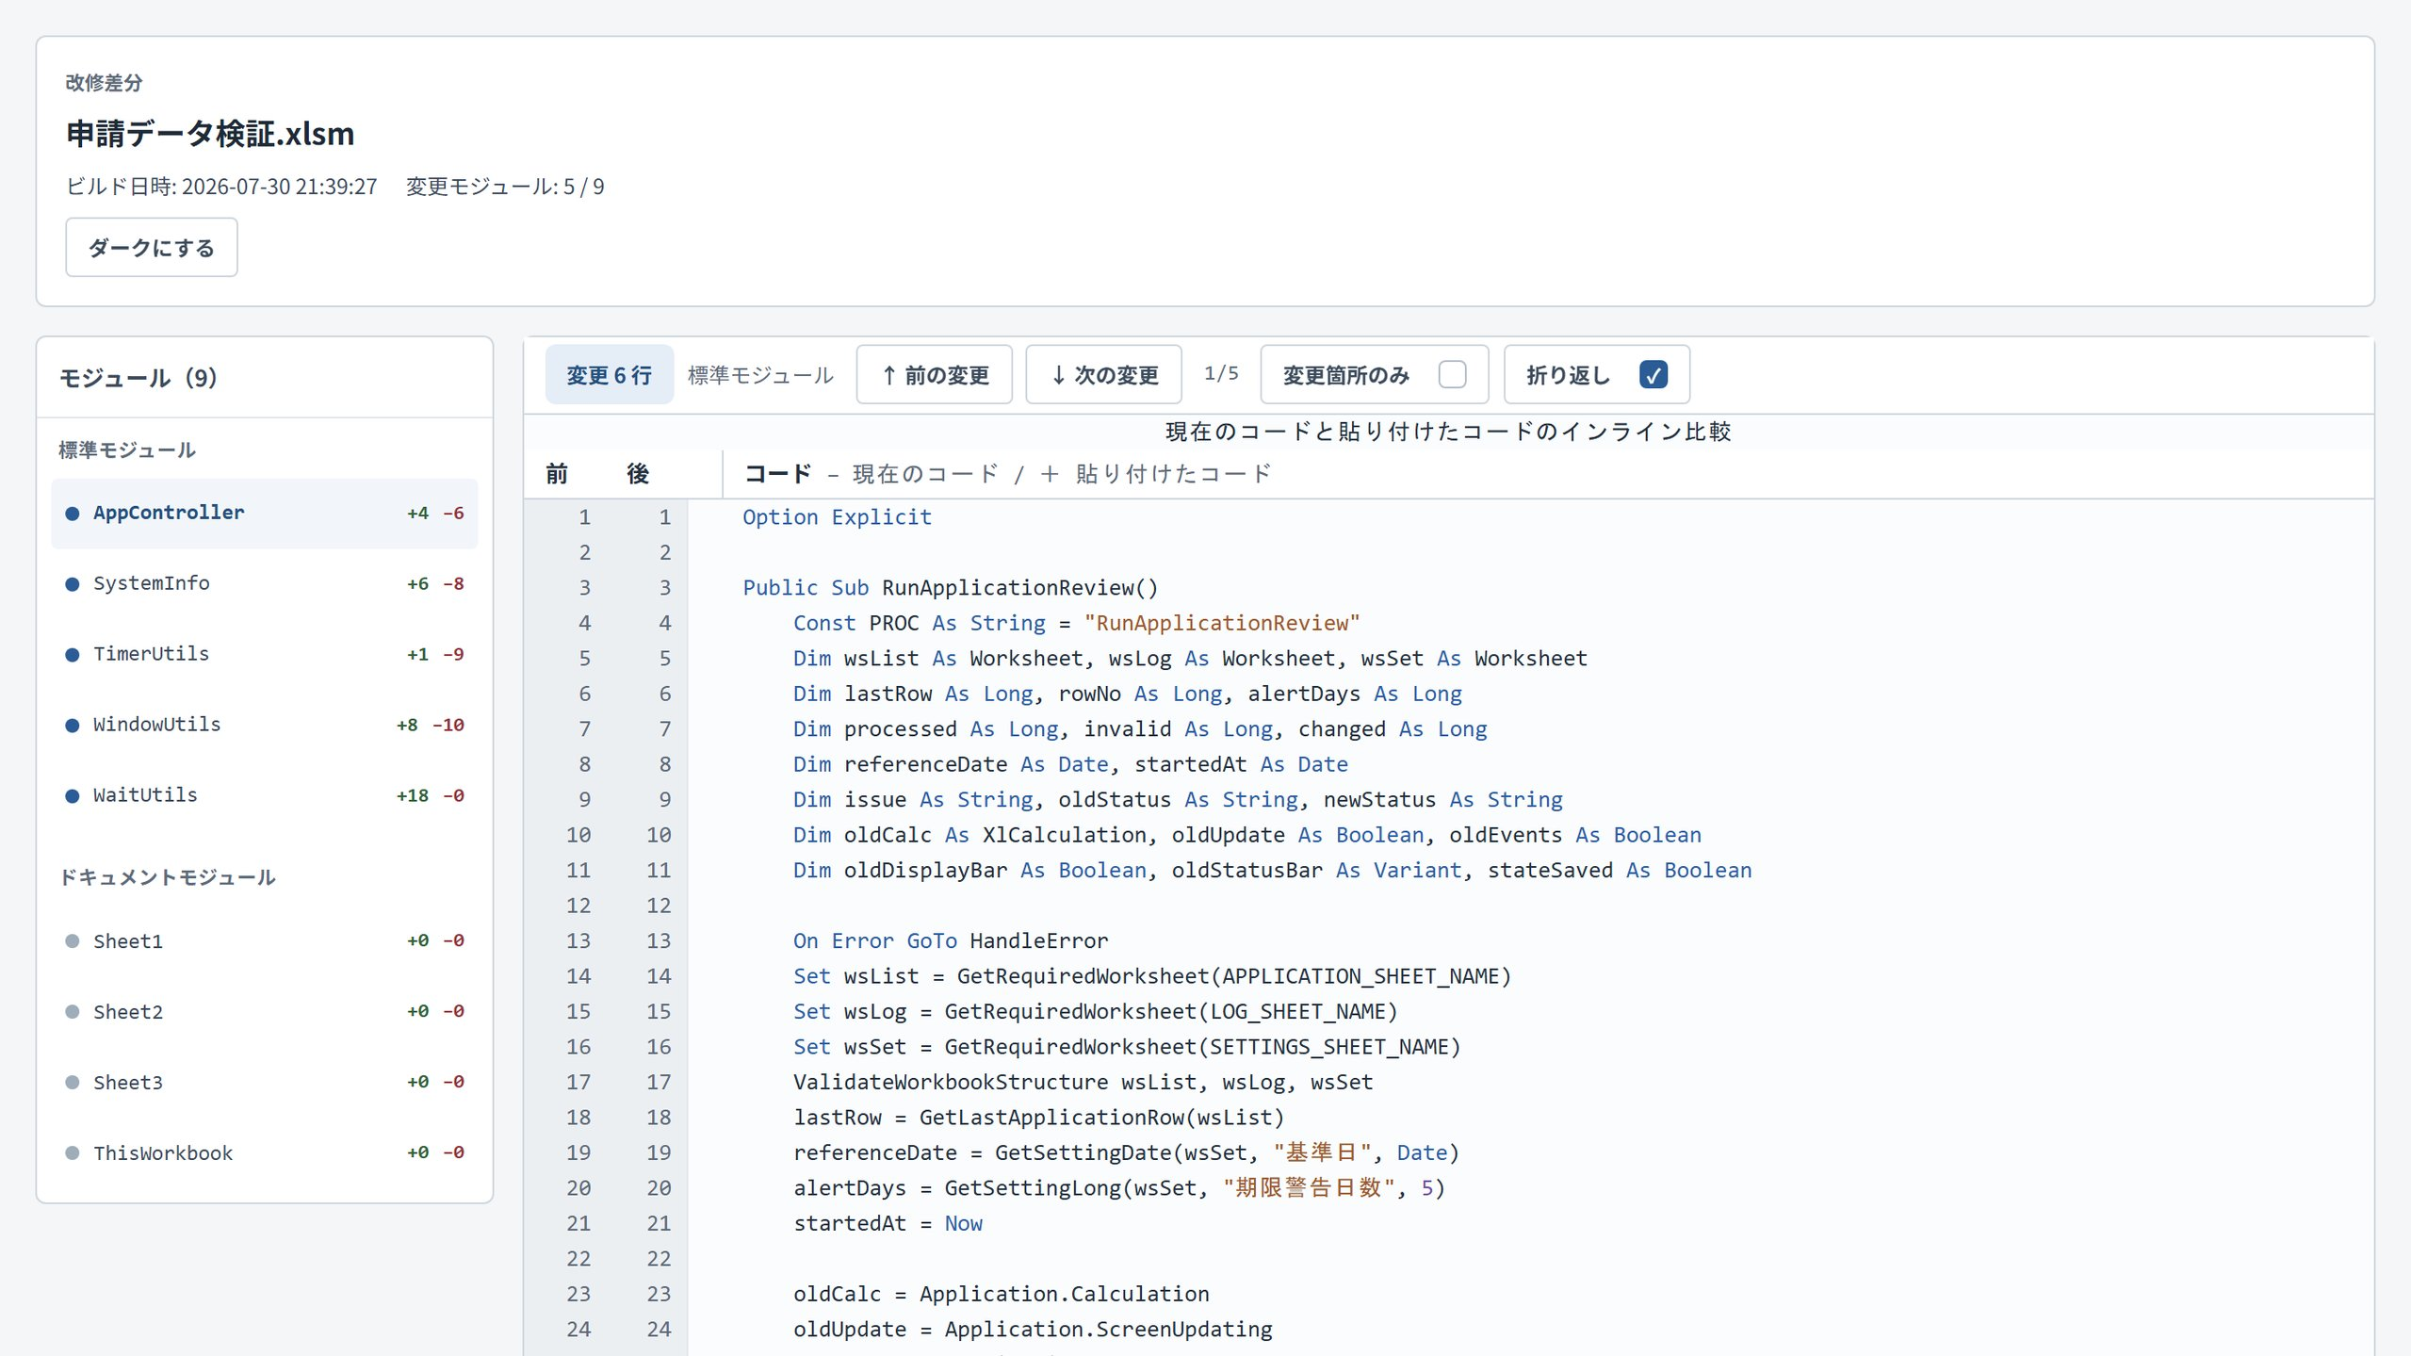
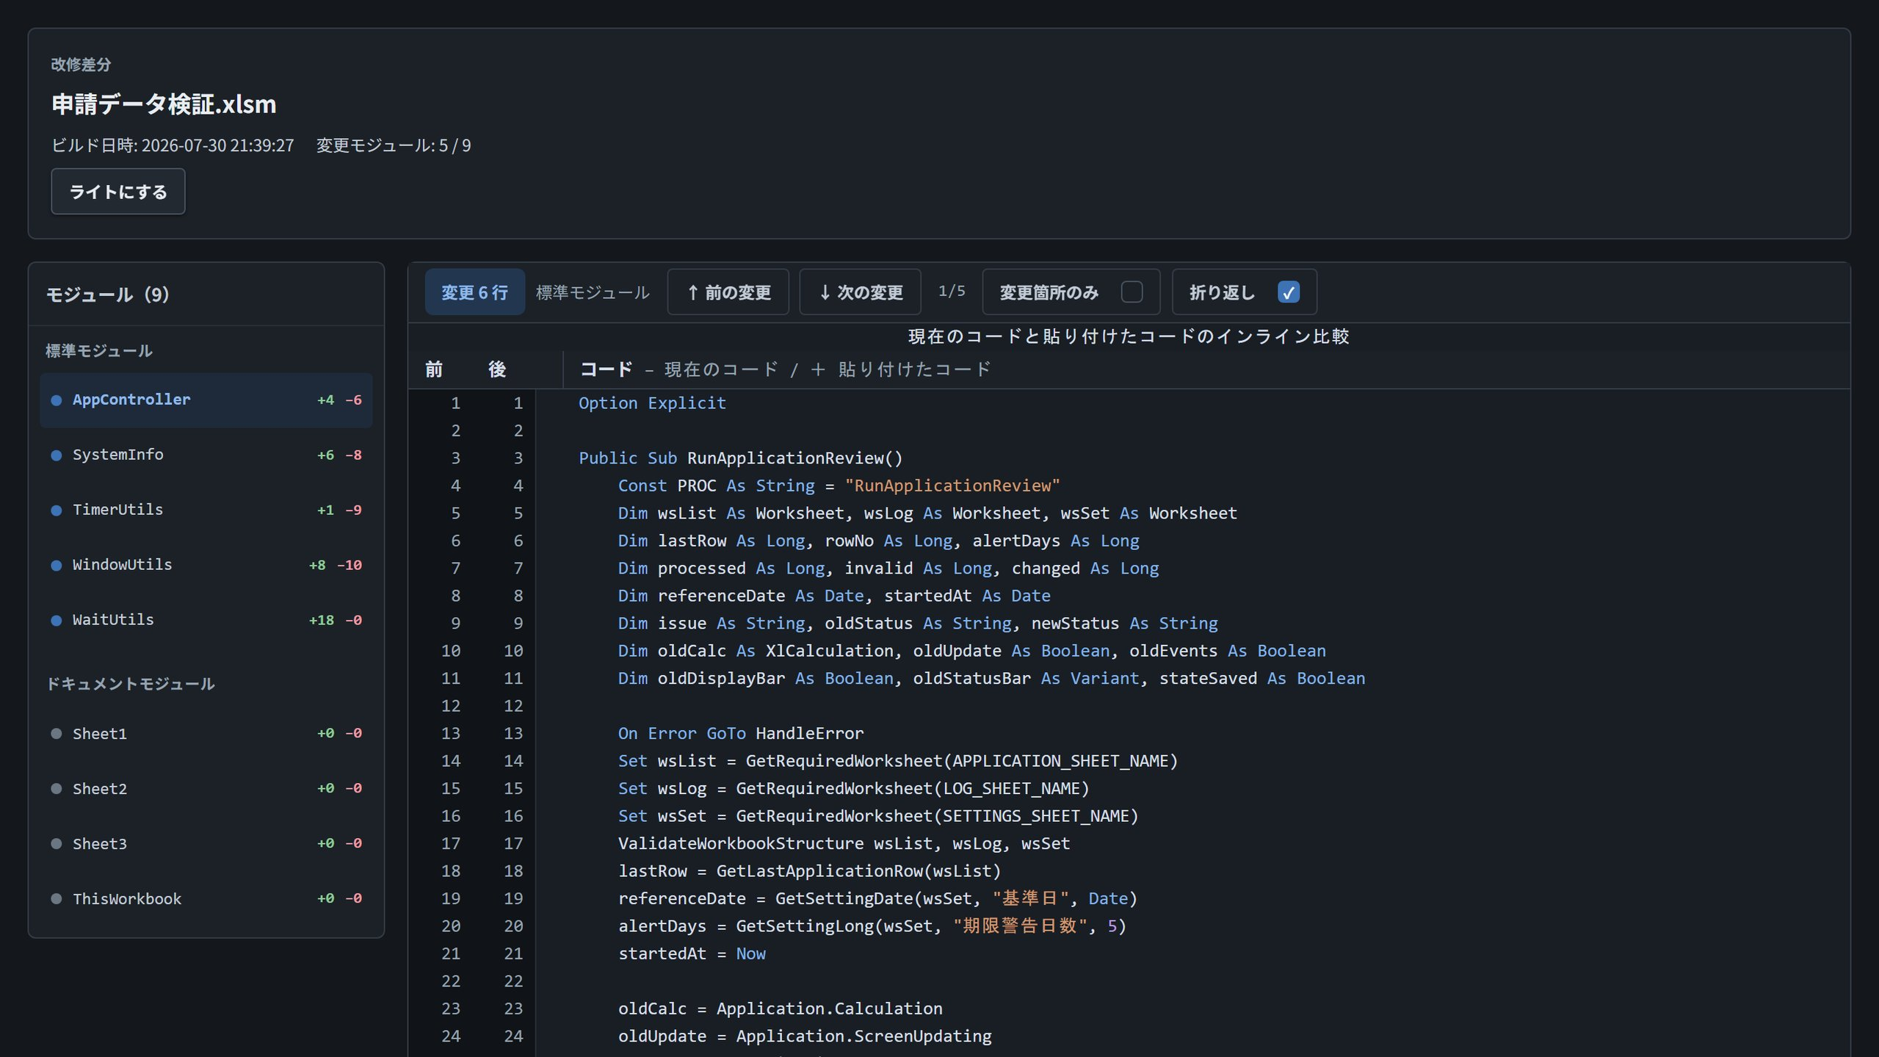
第2部
変更内容は、あとからでも読める
確認レポートをブラウザで開いたところ。アプリの確認画面とほぼ同じ見た目です。
右上の［ダークにする］で切り替えた状態。
1
出力フォルダの 申請データ検証-Diff-Report-20260730.html をダブルクリックすると、ブラウザで開きます。
2
左の一覧には変更しなかったモジュールも並びます。［前の変更］［次の変更］［変更箇所のみ］［折り返し］が使えます。
3
この 1 ファイルで完結し、どこにも通信しません。詳しい人に確認を頼むときは、このファイルを渡します。
第2部 最初の一件
22
Notes:
確認レポートは自己完結の一ファイルで、通信も編集機能もありません。詳しい人へのレビュー依頼や監査の記録に、そのまま使えます。

Slide 23
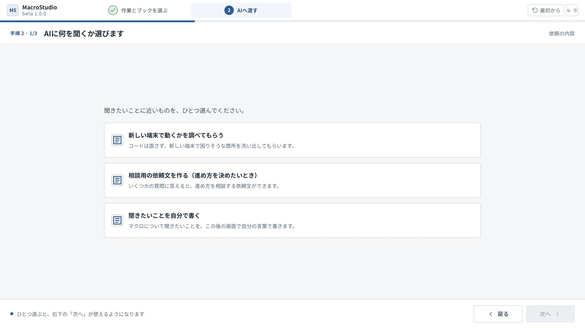
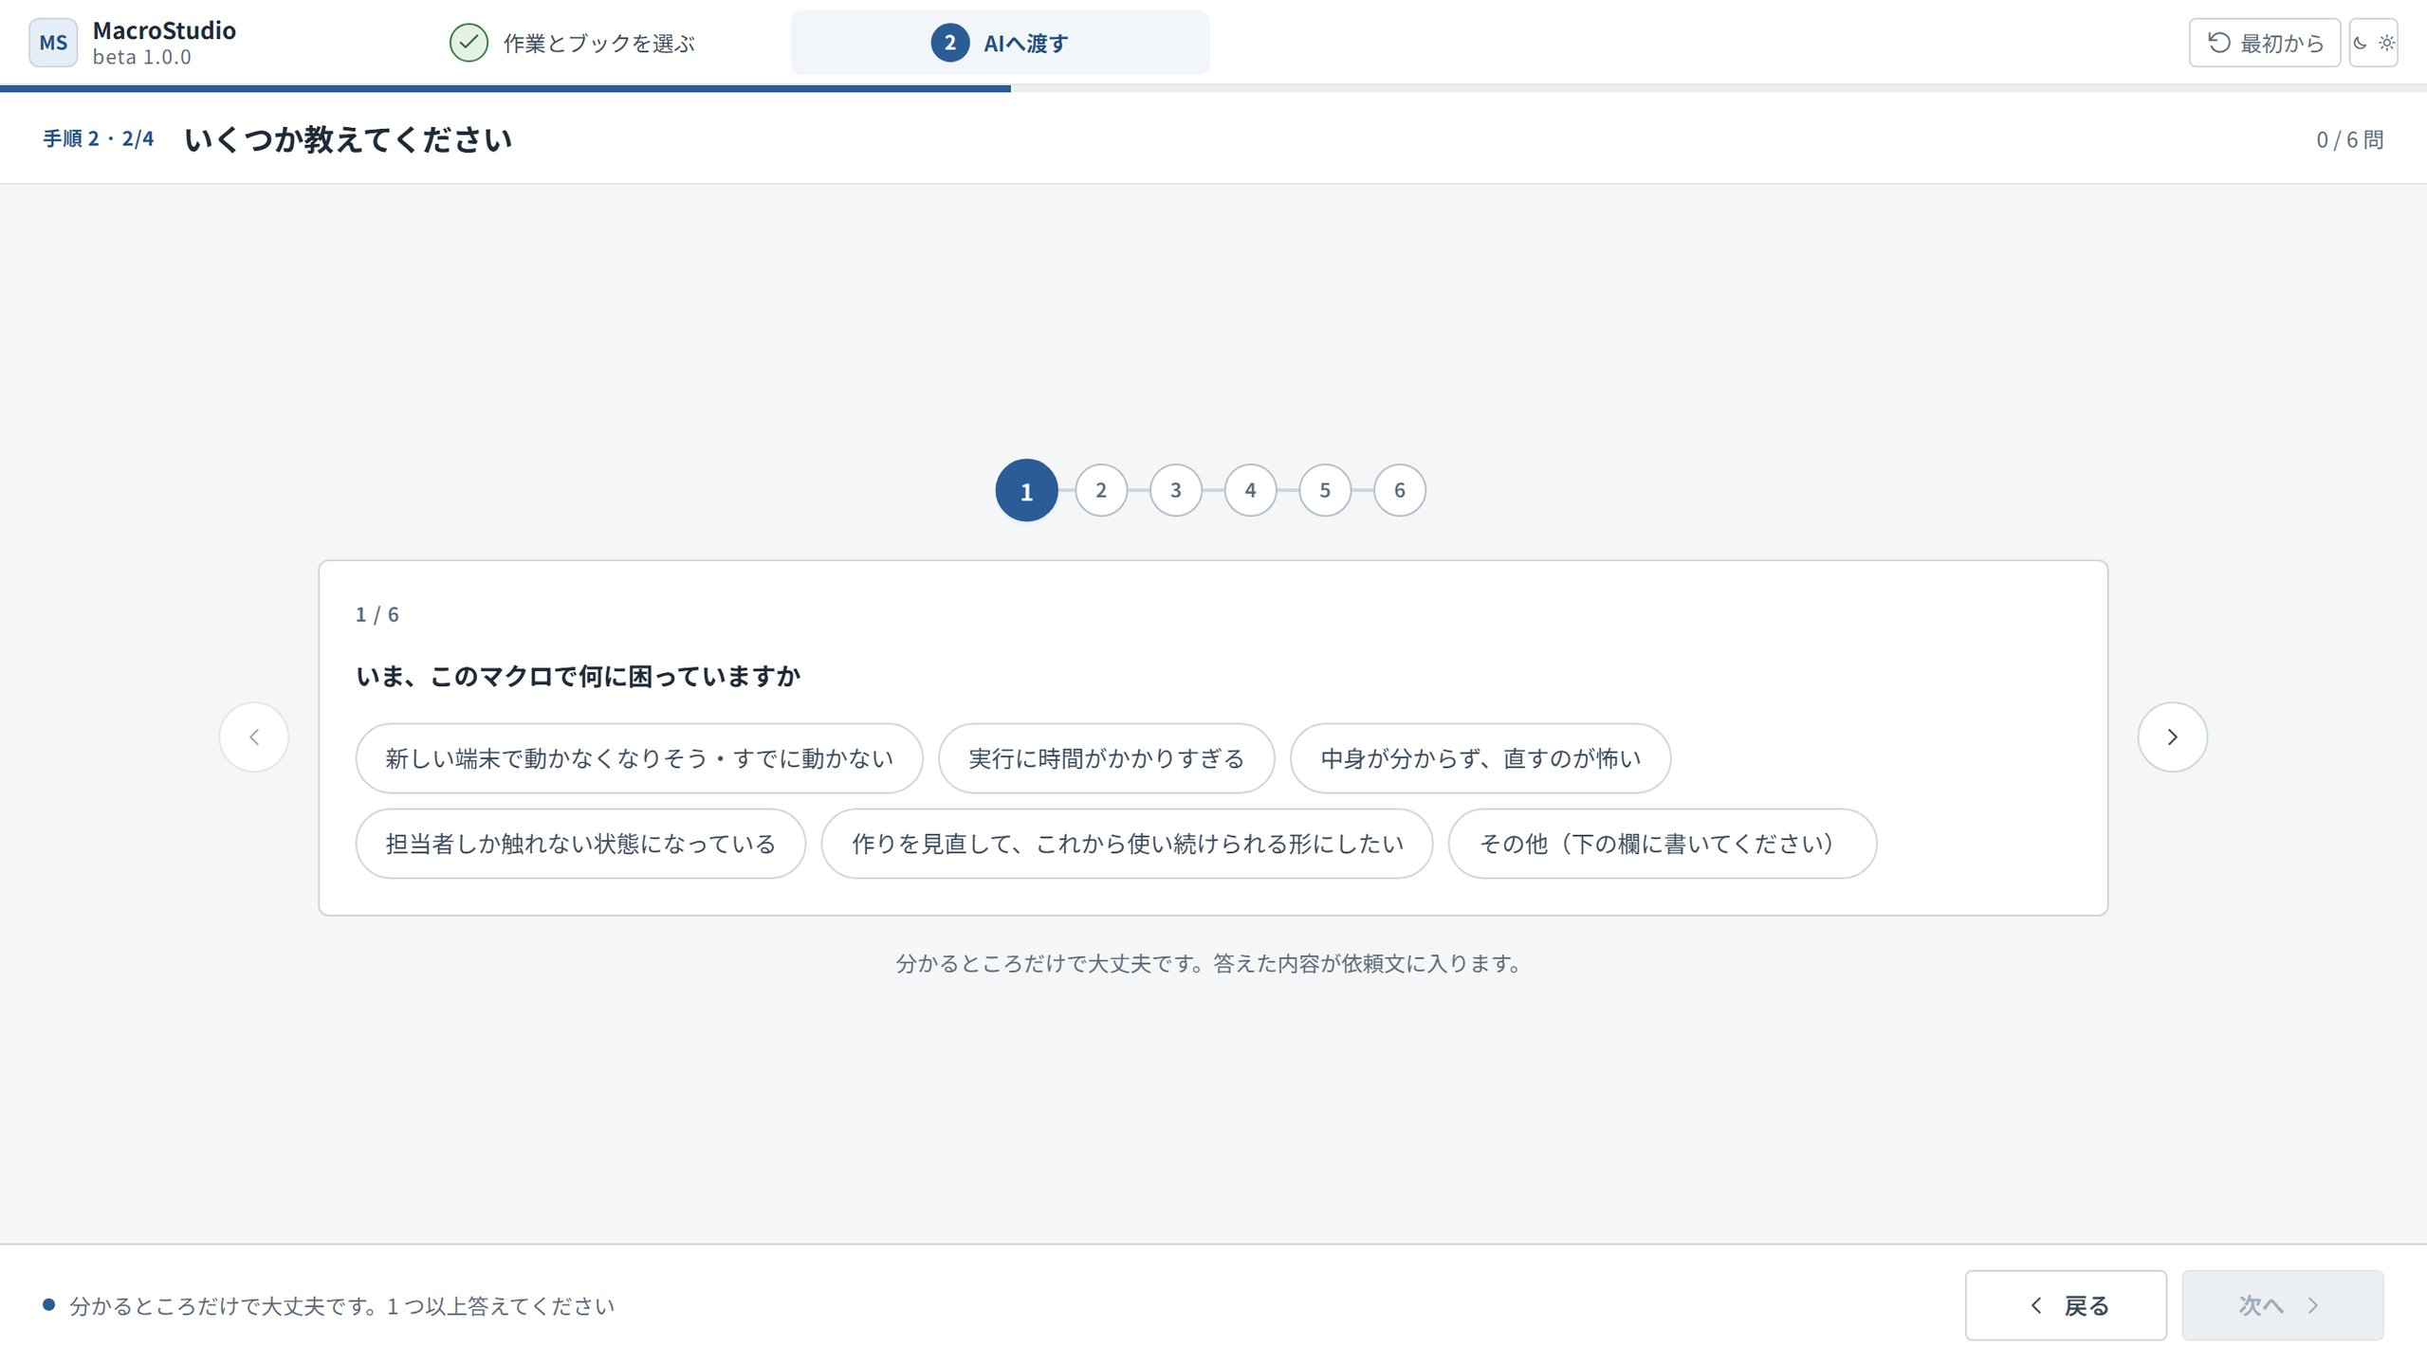
第3部
聞くだけの道 — AIで相談する
「AIに何を聞くか選びます」。相談側は 3 つのひな形から選べます。
「いくつか教えてください」。1 問ずつ出ます。分かるところだけで進めます。
選べる相談（画面に出る名前と説明のまま）
・新しい端末で動くかを調べてもらう — コードは直さず、新しい端末で困りそうな箇所を洗い出してもらいます。
・相談用の依頼文を作る（進め方を決めたいとき）— いくつかの質問に答えると、進め方を相談する依頼文ができます。
・聞きたいことを自分で書く — マクロについて聞きたいことを、この後の画面で自分の言葉で書きます。
第3部 相談する使い方
23
Notes:
相談側の三つのひな形も画面の実物の言葉です。質問画面はひな形が質問を持つときだけ現れる仕組みで、同梱では相談用の依頼文を作るが持っています。

Slide 24
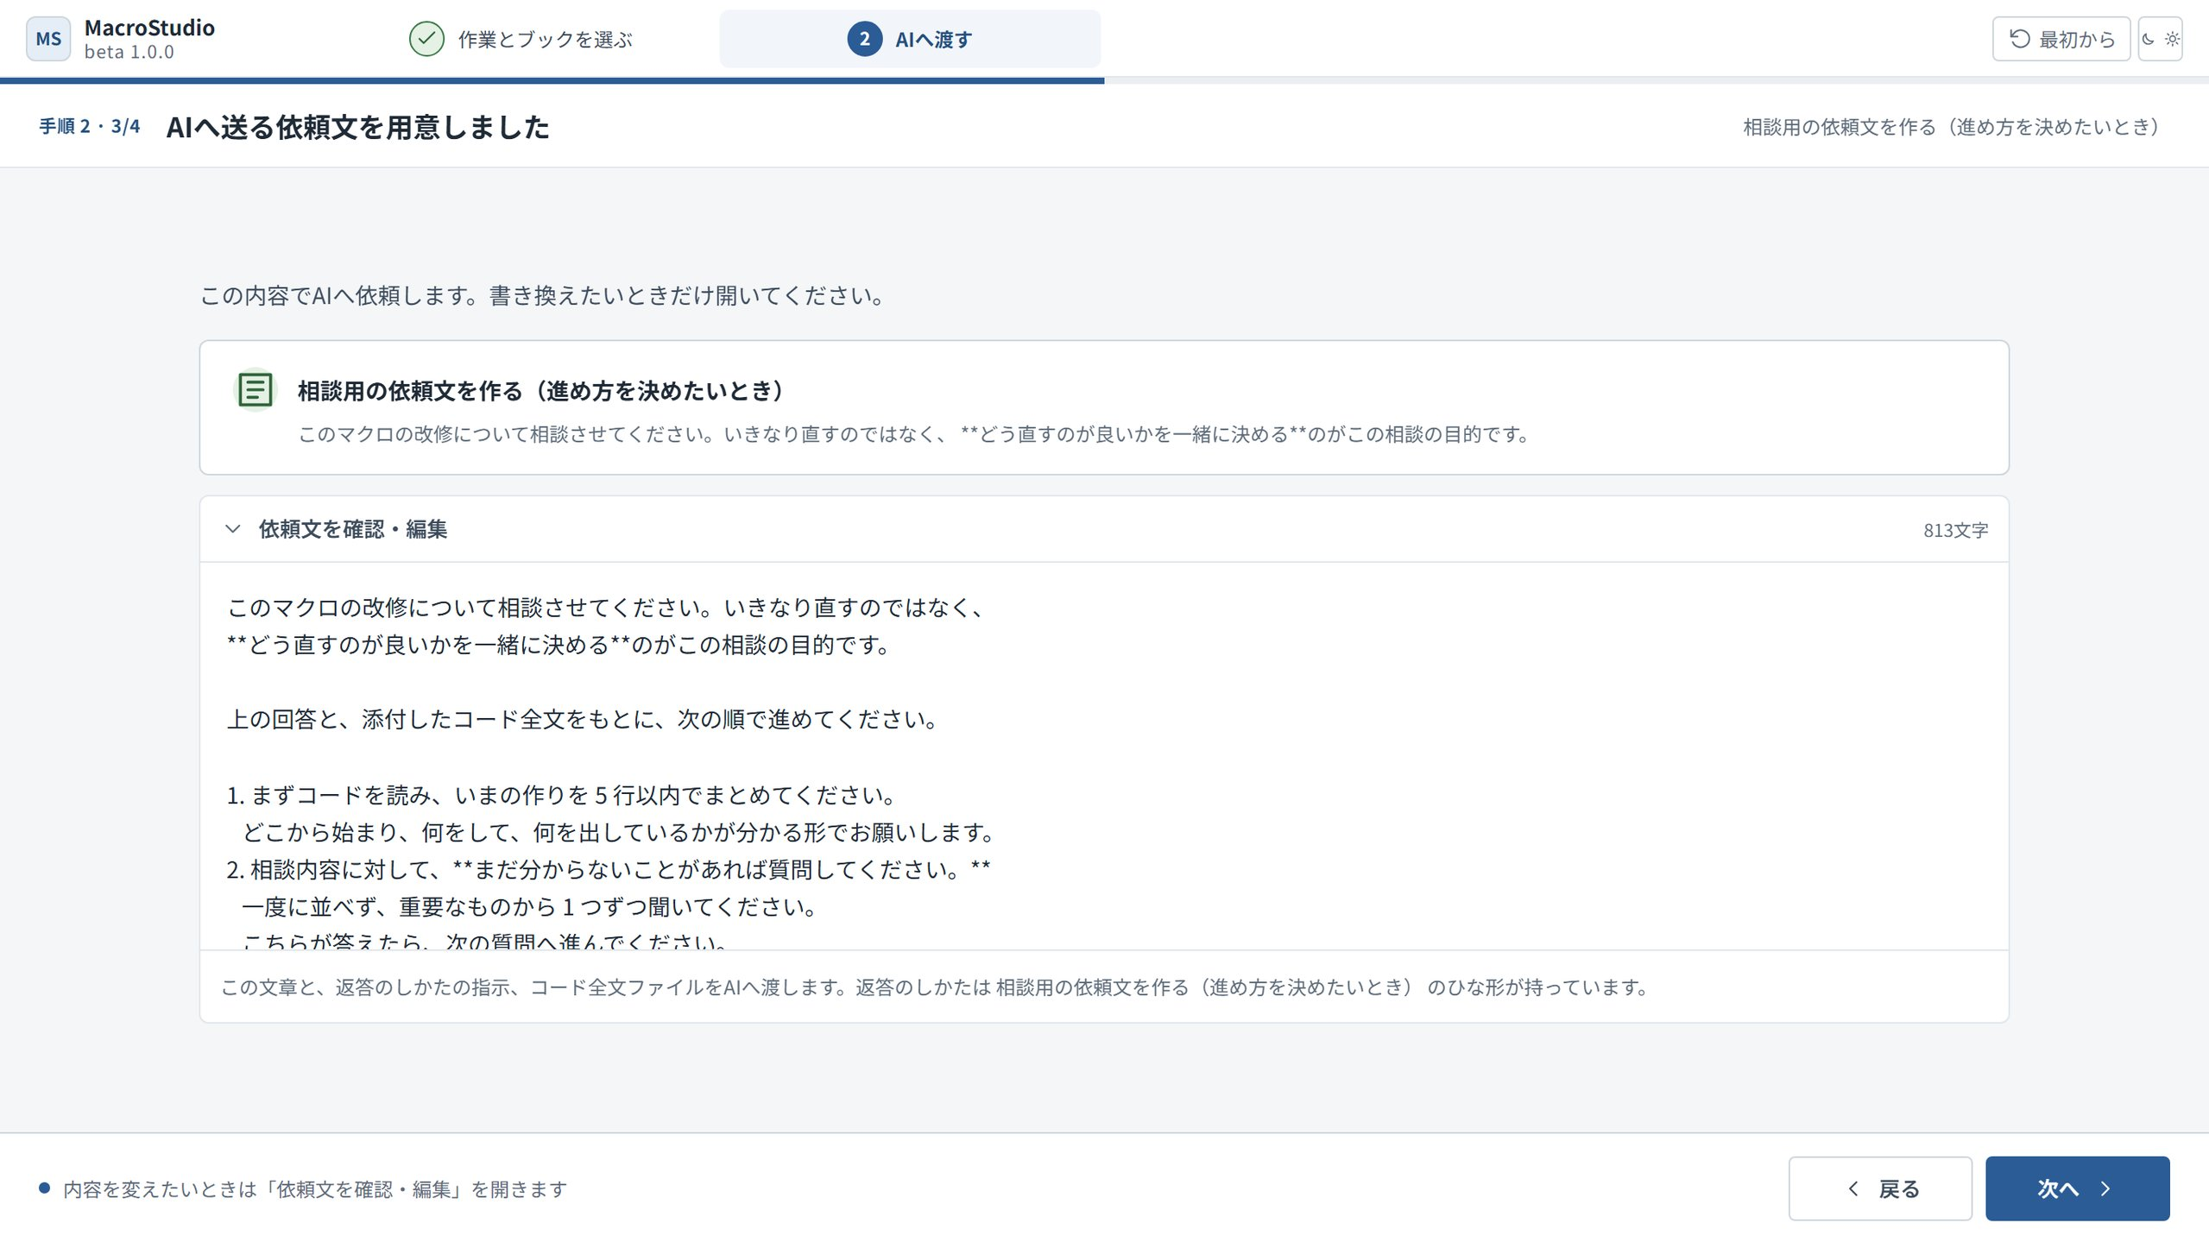

第3部
渡したら、続きはチャットで
依頼文には、答えた内容が【質問への回答】として折り込まれています。
「AIチャットへ質問します」。両方済むと右下が［完了］になります。
1
改修のときと同じように、依頼文をコピーして貼り、source-code.md を添付して送ります。
AI は質問しながら進め方を一緒に絞り、最後に
改修方針をまとめてくれます。その方針は、
2
［完了］を押すと最初の画面へ戻ります。返答はチャットで読みます。
「AIで改修する」の「自分で改修内容を書く」に
そのまま使えます。
第3部 相談する使い方
24
Notes:
相談はアプリとしてはここで完了し、以降の往復はチャット側で続きます。まとまった改修方針を自分で書くひな形に貼れば、そのまま改修の一件につながる導線を最後に示しています。

Slide 25
第4部
つまずいたら、ここへ戻る
どこで止まっても、元のブックは無事です。起きたことに合った場所へ戻れば、やり直せます。
起きたこと
すること
返答を取り込めない
コードブロック全体をコピーし直して、もう一度取り込む（→ P16）
取り込んだ内容が意図と違う
［戻る］で取り込みへ戻り、AI に言い直して取り込み直す。前の取り込みは全部置き換わる
余計な記号など、軽い写し間違い
確認画面の［手動修正］で直して［修正を反映］（→ P18）
「元のブックのマクロが、読み込んだ ときから変わっています」
読み込んだ後に誰かがマクロを保存し直した合図。ブックを読み込み直し、依頼から作り直す（出力は作られていない）
「ビルドできませんでした」
［もう一度ビルドする］。再発するなら、ログを添えて配布元へ連絡
「時間がかかっています」
処理は続いている。終わるまで待つ
依頼をやり直したい
目的を選び直すと依頼番号が新しくなる。依頼文を AI へ送り直してから、新しい返答を取り込む
全部やり直すときは右上の［最初から］。動作の記録は %LOCALAPPDATA%\MacroStudio\logs に残ります（コードの中身は記録されません）。
第4部 困ったとき
25
Notes:
表の文言のうちかぎ括弧のものは、実際に画面に出る言葉です。どの行でも元のブックは無事という前提を最初に置き、症状から戻り先を引ける形にしています。ログにコード本文が残らないことも、問い合わせ時の安心材料です。

Slide 26
第5部
付録 — IT・管理担当の方へ
この付録で扱うこと
動作要件
P27 Excelを開かずにVBAを読む仕組み
・Windows 10 / 11
P28 受け渡しの照合 — 依頼番号と区切り行
・Windows PowerShell 5.1（OS 標準）
・WebView2 ランタイム（Windows 11 は標準搭載）
P29 書き戻しと検証 — all-or-nothing
・.NET Framework 4.7.2 以降（OS 標準）
P30 閲覧ロック・暗号化・署名
・Excel はツール自体には不要（最終確認時に使用）
P31 対応形式と検証状態
インストールは不要。フォルダをコピーするだけで動きます。
P32 EDR / DLP 環境での導入
P33 運用のヒント
完全ローカル動作
仕組み・保証範囲・未検証事項を、導入判断に使える形で示します。
PowerShell + WebView2 のローカルアプリ。ツール自体は一切通信しません（AI との通信は、使用者が操作するチャット AI 側で行われます）。
第5部 技術・運用付録
26
Notes:
ここから読者を管理者に切り替えます。動作要件はオーエス標準のものだけで、インストール不要、完全ローカル動作という三点が導入判断の入口です。

Slide 27
第5部
Excelを開かずにVBAを読む仕組み
マクロは、ブックの中の 1 つのファイルに、公開された規格どおりに収まっています。MacroStudio はそれを直接読みます。
申請データ検証.xlsm ＝ ZIP 形式の入れ物
1
MacroStudio はこの経路を自前の実装でたどり、Excel を起動せずに コードを取り出します。
シートや書式のデータ …（触れません）
xl/vbaProject.bin ＝ マクロ全体が入る 1 ファイル
2
書き戻しも同じ経路の逆向きで、vbaProject.bin だけを組み直します。シートの値・書式・数式には触れません。
OLE2（複合ドキュメント） ＝ 区画に分かれた構造［MS-CFB］
管理情報の区画 dir ・ PROJECT ・ PROJECTwm
モジュールの一覧・種類・置き場所の台帳
モジュールの区画 AppController ・ TimerUtils …
3
壊れかけたブックも複数の経路で読み直し、読めたモジュールは必ず保持します（案内 → P12）。
コード本文（MS-OVBA 規格の圧縮）→ 展開すると VBA ソース
実装は本体同梱（外部ライブラリへの実行時依存なし）。MS-CFB / MS-OVBA は Microsoft が公開している文書化された仕様です。
第5部 技術・運用付録
27
Notes:
入れ子の図は、ジップ、オーレ二、エムエス・オーブイビーエーという公開仕様の関係をそのまま描いたものです。シートのデータに触れない理由も、この構造から説明できます。

Slide 28
第5部
受け渡しの照合 — 依頼番号と区切り行
目的を選ぶたびに依頼番号（UUID）が発行され、依頼文の区切り行に埋め込まれます。返答はそれを書き写して戻ります。
返答パッケージの形（実物の形式）
取り込み前の機械検査
'@MACROSTUDIO 依頼番号 SUMMARY BEGIN
・依頼番号が、今回の依頼のものか
（何をどう直したかの要約）
・区切りが対応し、終端まで揃っているか
'@MACROSTUDIO 依頼番号 SUMMARY END
'@MACROSTUDIO 依頼番号 BEGIN standard WaitUtils
・件数が名乗り（COMPLETE）と一致するか
（そのモジュールの全文）
・同じモジュールが重複していないか
'@MACROSTUDIO 依頼番号 END standard WaitUtils
・種類とモジュール名が正しいか
（… 変更したモジュールの数だけ続く …）
・中身が空のモジュールがないか
'@MACROSTUDIO 依頼番号 COMPLETE 5
1 つでも通らなければ、何も取り込みません。
区切り行は ' で始まる VBA のコメントなので、コードとしても無害です。新しく増やせるのは標準モジュールだけ。既存モジュールの種類は、返答の名乗りではなくブック側が正本です。
部分的な取り込みは起きません。別の依頼への返答や途中で切れた返答が、静かに混ざることもありません。
依頼文（request.md）とコード資料（source-code.md）は分離されています。コード資料は全モジュール収録の固定形式で、散文を含みません。
第5部 技術・運用付録
28
Notes:
依頼番号はユーユーアイディーで、目的を選び直すたびに新しくなります。検査はレスポンスパッケージの実装が持つ項目を利用者の言葉に直したもので、一つでも通らなければ何も取り込まれません。

Slide 29
第5部
書き戻しと検証 — all-or-nothing
1 同一性確認
2 別名コピー
3 差し替え
4 全面再構築
5 再読検証
読み込んだ時点の VBA と ビルド直前の元ブックが完全一致か。違えば中止
元ブックを出力名で コピー。元ファイルには一切書き込まない
変更モジュールのソース部分と、新規の標準モジュールだけを更新
コンテナ（OLE2）を毎回まるごと組み直して書き戻す
出力ブックを読み直して確認。通らなければ出力を削除
再読検証で確かめる 3 点
all-or-nothing
・書き戻した全モジュールのコードが、渡したものと一致すること
1 つでも失敗したら、出力ファイルを削除します。中途半端に直ったブックは残しません。だから、出力が在ること自体が、検証合格の証です。
・それ以外の全区画が、バイト単位で元と一致すること
・区画の構造・名前・種別が維持されていること
この検証が守るのは、受け渡しと構造の完全性です。改修後のマクロが業務上正しく動くこと（コードの中身の妥当性）は、
検証の対象外で、使用者が Excel で確認します（→ P21）。
第5部 技術・運用付録
29
Notes:
五段階の流れは実装のビルド手順そのままです。出力が存在すること自体が検証合格の証、という言い方は、失敗時に出力を残さない設計だから成立します。

Slide 30
第5部
閲覧ロック・暗号化・署名
似ていて紛らわしい 3 つの保護は、扱いがそれぞれ違います。
VBAプロジェクトの閲覧ロック
ファイル全体の暗号化
VBA 署名
VBE でコードを見るときに パスワードを求める保護。規格上、コード自体は暗号化されません。
開くときにパスワードを求める ブック。中身全体が暗号化され、マクロの区画に到達できません。
マクロの発行元を示す電子署名。コードを書き換えると、どんな道具で直しても無効になります。
扱い
扱い
扱い
読み書きとも影響しない見込み。ロックの記録は温存され、従来の パスワードで解除できる見込み。実ファイル未検証（ベータ）。
読み取れません（実測: モジュール 0 件になり先へ進めません）。パスワードを外した複製を作って から読み込んでください。
署名の区画には触れません。改修後は署名が無効になるため、再署名は組織の手順で行って ください。署名付き実ファイルは未検証。
MacroStudio に、ロックやパスワードを解除・回避する機能はありません。
第5部 技術・運用付録
30
Notes:
三つの保護の区別は、導入時に最も質問が集まるところです。実測済みの事実と見込み、未検証の区別をページ上で明示しているので、その線引きのまま案内してください。

Slide 31
第5部
対応形式と検証状態
形式
読み取り
書き戻し
検証状態（2026-07-30 時点）
.xlsm
対応
対応
実機確認済み（抽出・書き戻し・Excel での再オープンとマクロ実行）
.xlam
対応
対応
合成データでの試験のみ（Excel が実生成したファイルでは未検証）
.xlsb
対応
対応
実ファイル未検証（解析できない場合は明示エラーで停止）
.xls
対応
検証合格時のみ
限定対応（ファイル全体が OLE2 の旧形式）
拡張子が違う
中身で判定
—
ZIP か OLE2 として読める場合は読み込む
ベータ版の主な未確認事項
・閲覧ロック付き VBA プロジェクトの実ファイル ・120 秒を超える大型ブックのビルド実測
・モジュール単位出力を、実際のチャット AI がどこまで指示どおりに守るか ・確認レポートの他ブラウザでの表示
未検証のファイルが読めた場合も、P21 の最終確認は必ず行ってください。
形式の判定は拡張子ではなく中身で行います。マクロが無いブックは、その旨のカードが表示されます。
第5部 技術・運用付録
31
Notes:
検証状態の列は二〇二六年七月三十日時点の事実です。未検証の形式が読めてしまった場合も、最終確認を省かないよう促してください。

Slide 32
第5部
EDR / DLP 環境での導入
検知製品（EDR / DLP）のある環境では、何が通り何が止まるかは環境ごとに違います。事前検証のうえ展開してください。
確認できていること
環境ごとに試すこと
・検証サンプル一式を同梱しています （samples\edr-dlp-validation。手順書・記録つき）。
1
対象環境で、最初に開く用のランナーだけを開き、診断を一件ずつ実行します（自動実行はありません）。
・実在の 1 業務環境では、通常マクロの読み取りや クリップボード操作は通りました。一方、Win32 API 宣言を含むファイルの読取・複製・書き込みと、 貼り付け内容の新規ブック保存は遮断されました。
2
外部ログ（diagnostic-progress.tsv）の停止地点と、
管理コンソールの検知イベントを突き合わせます。
3
遮断される操作があれば、除外設定や運用の回避策を検討してから展開します。
・検知製品の制約がない開発機では、全 35 の段階別 診断がすべて通過しています。
境界
制約のない環境で通ったことは、本番の EDR / DLP を通ることを意味しません。検証サンプルは検知・遮断の地点を
観測するための道具であり、検知の回避を目的としたものではありません。
第5部 技術・運用付録
32
Notes:
検証サンプルの実運用一環境の結果は、通常標本は通りウィン三十二宣言入り標本や新規ブック保存が遮断されたというものです。結果は環境固有なので、必ず対象環境で一件ずつ実行して管理コンソールと突き合わせてください。

Slide 33
第5部
運用のヒント
配布
ひな形の追加・差し替え
フォルダ一式をコピーし、使う人には「launch.vbs をダブルクリック」とだけ案内します。
presets フォルダに Markdown を置くだけ。1 ファイルが
1 つの目的になり、再起動は不要です。
ZIP で渡す場合、展開前にファイルのプロパティで［許可する］が必要なことがあります（Mark of the Web の解除）。
書式が足りないファイルは「読み込めないひな形」として理由つきで表示され、選べなくなります。依頼のひな形は道具ではなく文書なので、業務に合わせて育てられます。
依頼文の枠と、長いコード
ログと問い合わせ
依頼文の組み立て枠は templates\request-template.txt（UTF-8）で変更できます。生成のたびに読み直されます。
動作記録は %LOCALAPPDATA%\MacroStudio\logs に
残ります。起動に失敗した場合も理由が記録されます。
コードが長く返答が途中で切れるときの［モジュール単位出力］は、ひな形が対応の節を持つときだけ現れます（同梱の改修用 3 つは対応済み）。
貼り付けたコードの本文は記録されません。問い合わせを受けるときは、このログの添付を依頼してください。
第5部 技術・運用付録
33
Notes:
四枚のカードは配布後に実際に起きる運用作業を先回りしたものです。ひな形が文書であることは、この製品の思想の要なので、業務に合わせて育てる前提で案内してください。

Slide 34
元のブックは、変わらない。
何度でも、やり直せる。
最後の確認は、あなたの目で。
MacroStudio 操作マニュアル
beta 1.0.0 対応 ／ 2026-07-30 版
Notes:
締めの三行は、このマニュアル全体の核メッセージです。元のブックは変わらない、やり直せる、最後の確認はあなたの目で。この三つが伝われば、この一冊の目的は果たされています。

